Slide 1

ОДЕСЬКИЙ НАЦІОНАЛЬНИЙ МЕДИЧНИЙ УНІВЕРСИТЕТ
КАФЕДРА МЕДИЦИНИ КАТАСТРОФ ТА ВІЙСЬКОВОЇ МЕДИЦИНИ
Навчальна дисципліна
«Підготовка офіцерів запасу в галузі знань "охорона здоров'я"
Змістовий модуль «ВІЙСЬКОВА ТЕРАПІЯ»
Лекція № 6 «Невідкладні стани, надання терапевтичної допомоги при загрожуючих життю станах на етапах медичної евакуації. Ураження отруйними речовинами у воєнний та мирний час»
Курс 4, Факультет: медичний.
Одеса – 2026

Slide 2
    Викладення лекційного матеріалу за планом:
    1.Загальна характеристика уражень отруйними
    речовинами,класифікація,діагностика.
    2.Етапне лікування уражених БОР протягом бойових дій.
    3.Організація невідкладної терапевтичної допомоги при гострих
    отруєннях на ЕМЕ. Обсяг медичної допомоги.
    4.Особливості ураження ОР при аваріях мирного часу на хімічних підприємствах
    Резюме лекції. Загальні висновки.

Slide 3
«Невідкладні стани,надання терапевтичної допомоги при загрожуючих життю станах на етапах медичної евакуації. Ураження отруйними речовинами у воєнний та мирний час».
1.Загальна характеристика уражень отруйними речовинами, класифікація, діагностика.
Токсичність- здатність ОР у мінімальних кількостях (дозах) спричиняти певні патологічні зміни в життєдіяльності людського організму — від тимчасових розладів діяльності до летального кінця.
Бойова отруйна речовина (БОР) – хімічна сполука, що володіє певними токсичними і фізико-хімічними властивостями, що забезпечує при її бойовому застосуванні ураження живої сили, а також зараження повітря, обмундирування, озброєння, військової техніки, місцевості.
Сильнодіюча отруйна речовина (СДОР) - це токсична хімічна сполука, що утворюються у великих кількостях в процесі промислового виробництва, і спроможна у випадку руйнувань (аварій) на хімічно небезпечних об’єктах надходити до атмосфери, викликаючи масові ураження цивільного населення і особового складу Збройних Сил та інших силових міністерств і відомств.

Slide 4
За швидкістю розвитку патологічних порушень в організмі людини під впливом хімічних речовин та, як наслідок, формування санітарних втрат, усі хімічні речовини підрозділяють на три групи.
До І групи відносяться речовини швидкої дії. Розвиток симптомів інтоксикації у уражених при цьому спостерігається на протязі декількох хвилин. До речовин цієї групи відносяться: синильна кислота, акрилонітрин, сірководень, окис вуглецю, окисли азоту, хлор та аміак у високих концентраціях, інсектициди, фосфорорганічні сполуки тощо.
До ІІ групи відносяться речовини сповільненого впливу з розвитком симптомів інтоксикації протягом декількох годин (динітрофенол, диметилсульфат, метилхлорид, оксихлорид фосфору, окис етилену, трихлористий фосфор, фосген, хлорид сірки, етиленхлорид, етиленфторид тощо).
До ІІІ групи відносяться речовини повільної дії, під впливом яких симптоми інтоксикації розвиваються у строк до 2-х тижнів (метали, діоксини тощо).
Окрім токсичного впливу хімічних сполук при інгаляційному та пероральному надходженні в організм людини, можуть виникати також специфічні місцеві ураження шкіри та слизових оболонок. Ступінь важкості таких уражень залежить від виду хімічної речовини, її кількості, яка потрапила на шкіру, часу дії та швидкості її всмоктування через шкіру, а також від строків та якості проведеної санітарної обробки, наявності та використання засобів захисту.

Slide 5
Вогнище хімічної аварії - місце раптового, випадкового або навмисного викиду хімічної речовини.
Залежно від тривалості забруднення місцевості та швидкості дії токсичного агенту на організм вогнища хімічних аварій поділяють на:
¬ нестійке вогнище ураження швидкодіючими речовинами (хлор, аміак, бензол, гідразин, сірковуглець тощо);
¬ стійке вогнище ураження швидкодіючими речовинами (оцтова та мурашина кислоти тощо);
¬ нестійке вогнище ураження повільнодіючими речовинами (фосген, метанол, тетраетилсвинець тощо);
¬ стійке вогнище ураження повільнодіючими речовинами (азотна кислота та оксиди азоту, метали, діоксини тощо).
Окрім характеристики вогнища хімічної аварії доцільно визначити поняття: «зона забруднення» та «зона ураження».
Зона забруднення - це територія, на яку розповсюдилася токсична речовина під час аварії.
Зона ураження є частиною зони забруднення та представляє собою територію на якій концентрації речовин призводять до ураження людей та тварин.

Slide 6
Класифікація бойових отруйних речовин (БОР):
¬ БОР нервово-паралітичної дії (фософорорганічні сполуки): зарин, зоман, ві-гази;
¬ БОР загальнотоксичної дії: синильна кислота, хлорціан;
¬ БОР задушливої дії (пульмотропні ірітанти): фосген, дифосген, хлор;
¬ БОР шкірно-наривної дії (везиканти): іприт, азотистий іприт, люїзит;
¬ БОР подразнюючої дії: дифенілхлорарсин, адамсит, сі-ес, сі-ар та сльозоточивої (лакримаційної) дії хлорацетофенон, бромбензилцианід, хлорпікрин;
¬ БОР психотоміметичної дії (інкапаситанти): бі-зет.
Медико-тактична характеристика вогнищ хімічного зараження.
При організації лікувально-евакуаційних заходів під час ліквідації наслідків застосування противником ОР завжди необхідно враховувати медико-тактичну характеристику хімічних вогнищ ураження.
Вогнища хімічного ураження поділяються на стійкі та нестійкі, що залежить від типу ОР.
До стійких вогнищ відносяться такі, в яких вразлива дія ОР зберігається протягом 1 години і більше: декілька діб, тижнів, місяців. Такі вогнища можуть утворюватися не тільки для безпосереднього ураження особового складу, але й для зараження техніки та будівель, що створює так званий "сковуючий ефект" та стримує протягом довгого часу бойові дії військ. У хімічних вогнищах, які утворені стійкими ОР, особовий склад застосовує засоби захисту органів дихання і шкіри, проводить часткову і повну санітарну обробку, а всі заражені об’єкти (техніка, майно, тощо) підлягають дегазації.
До нестійких вогнищ можна віднести вогнища, вразлива дія ОР в яких припиняється протягом однієї години. У більшості випадків використання нестійких ОР застосовується для ураження особового складу під час їх застосування. У хімічних вогнищах, які утворені нестійкими ОР, особовий склад застосовує тільки засоби захисту органів дихання.

Slide 7
У залежності від часу виникнення основних симптомів отруєння хімічні вогнища ураження поділяються на:
¬ вогнища ураження швидкодіючими ОР (клініка отруєння виявляється протягом першої години після контакту з ОР);
¬ вогнища ураження ОР сповільненої дії (клініка отруєння виникає пізніше однієї години з моменту контакту з ОР).
Таким чином, з урахуванням стійкості на місцевості та швидкості дії ОР на особовий склад виділяють чотири типи хімічних вогнищ БОР:
¬ Стійке вогнище ураження (зараження) швидкодіючими ОР (зарин, зоман, Vгази, Сі-Ес - внаслідок інгаляційного проникнення, зарин, зоман - через шкіру).
¬ Нестійке вогнище ураження (зараження) швидкодіючими ОР (синільна кислота, хлорацетофенон - інгаляційно).
¬ Стійке вогнище ураження (зараження) ОР сповільненої дії (VX, іприт, люїзит - через шкіру).
¬ Нестійке вогнище ураження (зараження) ОР сповільненої дії (фосген, BZ, ДЛК - інгаляційно).

Slide 8
Для вогнищ ураження швидкодіючими ОР характерно:
¬ одночасне ураження великої кількості особового складу;
¬ можливість часткового виходу з ладу (ураження) медичного складу;
¬ виникнення значної кількості тяжкоуражених, тривалість життя яких при відсутності своєчасної, ефективної допомоги не перебільшить 1 години з моменту виникнення клініки отруєння;
¬ відсутність резерву часу у медичної служби для суттєвої зміни раніш прийнятої організації робіт щодо ліквідації вогнища;
¬ необхідність надання ефективної медичної допомоги протягом оптимальних термінів та евакуації тяжкоуражених з вогнищ переважно за один рейс.
Суттєвими відмінностями вогнищ ураження ОР сповільненої дії є:
¬ послідовна, протягом декількох годин, поява ознак отруєння уражених, (у зв`язку з чим необхідне активне виявлення уражених);
¬ триваліші терміни життя тяжкоуражених при відсутності своєчасної допомоги (внаслідок ураження іпритом, фосгеном - декілька годин, діб);
¬ наявність певного запасу часу (декілька годин) у медичної служби для організації ліквідації вогнища; евакуація уражених з вогнища здійснюється в декілька рейсів у міру їх виявлення.

Slide 9
Осередок хімічного зараження (ОХЗ) — територія зі всіма будівлями, які на ній є, населенням і військами, які потрапили в зону застосування хімічної зброї. Розміри ОХЗ залежать від способу використання ОР (його агрегатного стану, фізико-хімічних властивостей), рельєфу місцевості, метеорологічних умов тощо. Осередок хімічного зараження, що виникає при застосуванні нестійких отруйних речовин, утворюється в результаті використання ОР у пароподібному (газоподібному) або тонко-дисперсному стані, що зумовлює появу первинної зараженої хмари. Такі осередки з’являються при застосуванні супротивником зарину, синильної кислоти, фосгену, психохімічних і подразнювальних ОР. При сприятливих метеорологічних умовах, наприклад інверсії, коли нижчі шари повітря холодніші за верхні, що перешкоджає швидкому змішуванню різних шарів повітря, а також при слабкому вітрі, первинна хмара зараженого повітря може пересуватись на відстань до 15-20 км, зберігаючи загрозу ураження людей, тварин, птахів тощо.
Осередок хімічного зараження, що виникає при застосуванні стійких отруйних речовин, утворюється в результаті використання супротивником ОР у крапельно-рідинному або в’язкому стані. Крім того, поява осередку можлива при використанні велико-дисперсного аерозолю і випаданні ОР із хмари у вигляді крапель. Такі осередки виникають при застосуванні супротивником ОР із групи ФОР (Ві-ікс), іприту.

Slide 10
2.Етапне лікування уражених бойовими отруйними речовинами протягом бойових дій.
Основні принципи надання медичної допомоги ураженим ОР.
Медична допомога ураженим ОР є невідкладною і відрізняється своєю специфікою.
Особливістю надання допомоги ураженим є послідовність виконання наступних заходів:
¬ припинення подальшого надходження отрути в організм;
¬ застосування специфічних протиотрут (антидотів);
¬ відновлення і підтримання функцій життєво важливих систем організму (дихання, кровообігу);
¬ застосування засобів симптоматичної терапії.
Організація медичної допомоги ураженим ОР повинна забезпечити максимальне скорочення термінів транспортування із вогнища і часу перебування уражених в протигазах, проведення заходів часткової і повної санітарної обробки при зараженні стійкими ОР.
В основу організації медичної допомоги ураженим ОР покладена система етапного лікування з евакуацією за призначенням.
Проведення лікувально-евакуаційних заходів передбачає надання таких видів медичної допомоги: перша медична, долікарська, перша лікарська, кваліфікована і спеціалізована та високоспеціалізована.

Slide 11
Отруйні речовини нервово-паралітичної дії
Отруйні речовини нервово-паралітичної дії є ефірами фосфорної кислоти, тому їх називають ще фосфорорганічними ОР. Вони належать до ОР смертельної дії, крім того, їх характеризують також як ОР швидкої дії. Токсичність ФОР значно перевищує токсичну дію всіх інших відомих ОР. Можливість бойового застосування ФОР як у пароподібному, аерозольному, так і в крапельно-рідинному станах дозволяє використовувати їх для виконання і тактичних, і стратегічних завдань.
Механізм токсичної дії ФОР.
В основі механізму токсичної дії ФОР лежить їх властивість пригнічувати фермент холінестеразу, що здійснює гідроліз медіатору ацетилхоліну, який бере участь у передачі нервових імпульсів як у центральних, так і в периферичних відділах нервової системи. Це призводить до порушення передачі нервових імпульсів у найрізноманітніших відділах нервової системи, яке спочатку проявляється у вигляді збудження, а потім — паралічу функцій найважливіших фізіологічних систем.
Крім антихолінестеразного механізму дії, ФОР безпосередньо впливають на холінореактивні системи як нервових клітин, так і клітин виконавчих органів. Цей вплив не пов’язаний із пригніченням активності холінестерази і, відповідно, проявляється при тяжких ураженнях ФОР.
У перші хвилини отруєння ФОР основним завданням лікування є пригнічення судомної реакції, тяжкого бронхоспазму, як характерних проявів їх специфічної дії. Ранні введення антидотів — холінолітиків типу атропіну ліквідовує практично всі прояви дії ФОР. При цьому усувається вплив цих отруйних речовин на холінестеразу, безпосередня дія ОР та надлишків ацетилхоліну на тканинні структури. Але однією з особливостей токсичної дії ФОР є те, що антидоти діють ефективно при введенні лише в перші 3-5 хвилин після розвитку картини отруєння. Якщо антидот не застосувати протягом перших хвилин, то пізніше він не усуне таких симптомів тяжкого отруєння, як бронхоспазм, ларингоспазм та судоми. Тому подальша терапія потребує поєднання методів специфічного лікування (антидоти) із заходами симптоматичної терапії, що спрямована на пригнічення судомних станів і боротьбу з шоком або колапсом.

Slide 12
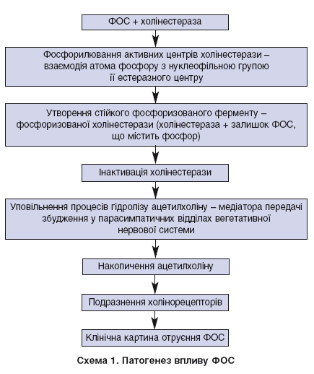

Slide 13
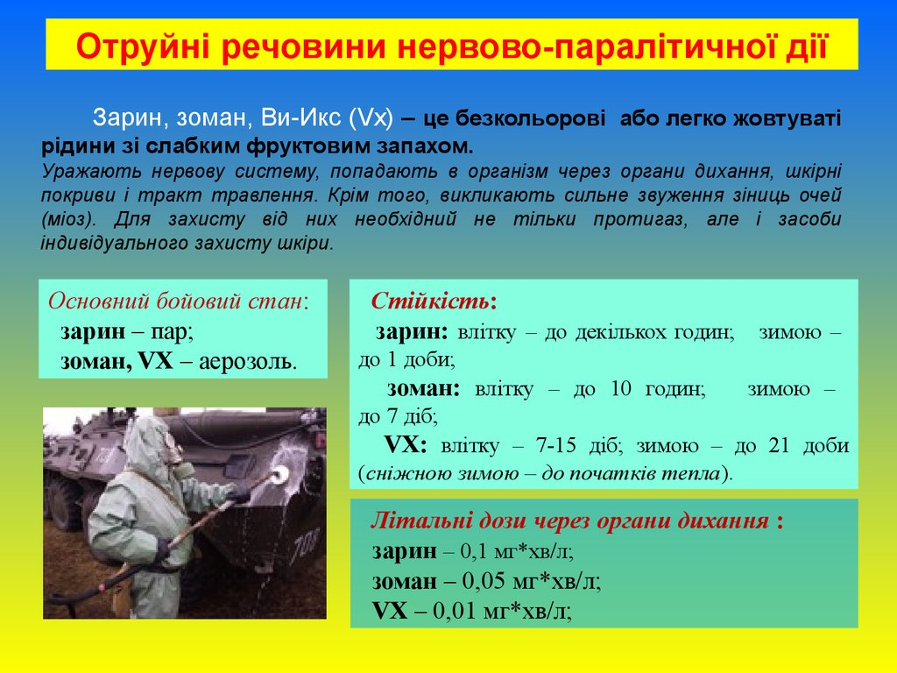

Slide 14
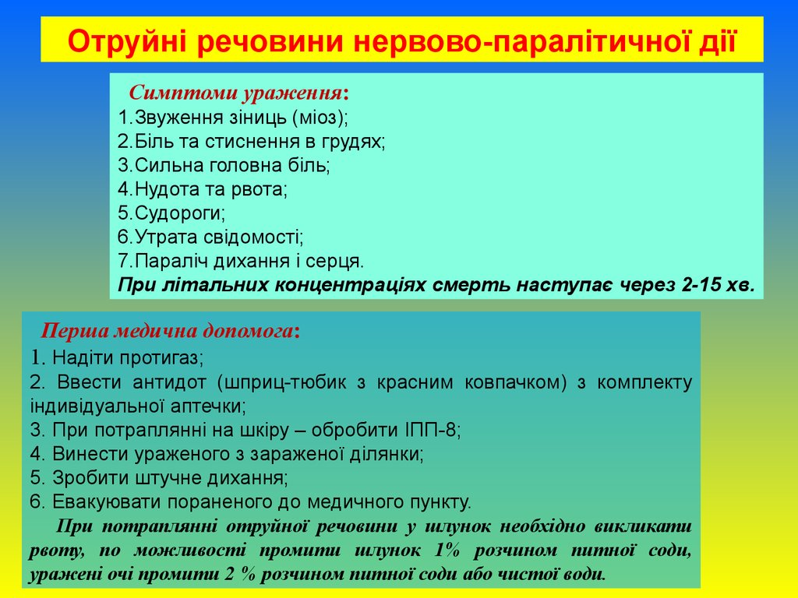

Slide 15
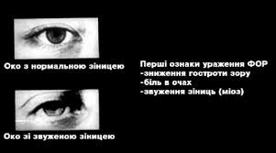

Slide 16
Характеристика клінічної картини ураження
Залежно від кількості ОР, що надійшли в організм ураженого, розрізняють легкий, середній і тяжкий ступені перебігу отруєння.
Легкий ступінь отруєння характеризується виникненням стійкого міозу, гіперемією слизових, незначним збудженням на тлі малозміненого рівня активності холінестерази крові. Нерідко міоз є першим і єдиним симптомом ураження ФОР. При надходженні ОР через дихальні шляхи виникають утруднене дихання, відчуття нестачі повітря.
У зв’язку з тим, що клінічне ураження легкого ступеня може проявитися з переважанням тих або інших симптомів отруєння, виділяють такі форми перебігу інтоксикації:
— міотична форма, коли провідним є порушення зору;
— диспноетична форма, в якій переважають симптоми із боку дихальної системи;
— невротична форма, характерними ознаками якої є порушення нервово-психічної сфери;
— кардіальна форма, що виникає на тлі порушення функції серцево-судинної системи;
— шлунково-кишкова форма, яка супроводжується болем у животі й розладами функції системи травлення.
Середній ступінь ураження ФОР характеризується вираженим бронхоспазмом, різким утрудненням дихання, значною салівацією, бронхореєю. Дуже болючими стають відчуття тягаря і стиснення в грудях, а також більш вираженими є порушення зору. Очі набряклі, різко виражена гіперемія слизових оболонок. Уражений втрачає здатність розрізняти розташовані на відстані предмети, власні вії сприймає у вигляді огорожі, яка перешкоджає баченню. Уражені часто бачать оточуючі їх предмети в жовтогарячому світлі. Порушення зору супроводжується сильним болем в очних яблуках та лобних пазухах. Почуття жаху, загрози життю, одночасно з різким погіршенням зору, призводять до глибоких розладів в емоційно-психічній сфері. Ураження середньої тяжкості добре піддаються антидотному лікуванню. Однак, треба враховувати, що введення антидотів швидко усуває порушення функції дихання, серцево-судинної системи і зменшує салівацію, але малоефективно діє на нормалізацію психічних змін, викликаних ОР.

Slide 17
Тяжкий ступінь ураження виникає при надходженні в організм смертельних доз ФОР. М’язове дрижання і м’язова фібриляція швидко наростають і завершуються розвитком тяжкого нападу клоніко-тонічних судом. Отруєння, що супроводжується судомним симптомокомплексом, без лікування, як правило, швидко завершується смертю. У момент початку судомного нападу уражений входить у стан тонічного збудження, що нерідко призводить до зупинки дихання. Слизові оболонки синіють. Виникає сильний бронхоспазм. Судомний симптомокомплекс зберігається іноді протягом багатьох годин. Ослаблення його може бути незадовго до смерті ураженого. Судомні напади супроводжуються короткочасними (15-20 хвилин) періодами спокою, під час яких дихання стає частим і зникає ціаноз (на відміну від отруєнь ціанідами). Із ротової порожнини і носа витікає велика кількість слизових виділень, які перешкоджають диханню. Посилена секреція бронхіальних залоз призводить до заповнення бронхів рідким секретом, що ще більше порушує легеневий газообмін.

Slide 18
Особливості перебігу отруєнь при різних шляхах надходження речовини в організм ураженого.
За основною симптоматикою клінічна картина уражень ФОР зберігає специфічність незалежно від шляху надходження ОР в організм. Однак, деякі симптоми при вдиханні парів або аерозолю ОР проявляються швидше — вже в перші хвилини від початку інгаляції. Для ФОР характерне виникнення сильного і стійкого міозу в результаті безпосередньої дії ОР на слизову оболонку очей.
До постійних симптомів інгаляційного ураження можна віднести сильний бронхоспазм із бронхореєю, іноді він супроводжується кардіоспазмом, досить часто розвивається набряк легень.
При проникненні ОР через слизові оболонки картина отруєння також набуває бурхливого розвитку, особливо несприятливо діють ОР на слизові оболонки очей, а також на поверхні ран. На ураженій поверхні рани чи опіку спостерігаються чіткі м’язові посмикування. У випадку, коли ОР проникають через слизові оболонки (за винятком слизових оболонок очей) чи ранову поверхню, міоз слабовиражений або зовсім відсутній. Однак, це не виключає розладів зору, які розвиваються навіть при мідріазі (розширення зіниць). Симптоми бронхоспазму можуть проявлятися різним ступенем вираження.

Slide 19
Для ОР, які проникають через шкірні покриви, характерним є відносно тривалий прихований період (від декількох хвилин до декількох годин). Про ураження свідчать м’язові посіпування в місці контакту шкіри з ОР. Інші симптоми інтоксикації розвиваються пізніше. Тривалість прихованого періоду визначається насамперед дозою ОР, яка надійшла в організм. Якщо при значному ураженні шкірних покривів повна клінічна картина розвивається вже через декілька хвилин після початку дії ОР, то прогноз для життя у цих випадках несприятливий. При дії менших доз характерний триваліший прихований період, що сягає 10-12 годин. Чим він довший, тим сприятливіший перебіг хвороби і тим вища ефективність лікування.
Наприкінці латентного періоду, коли в крові досить висока концентрація ОР, починає розвиватися звичайна картина інтоксикації. Для ураження ФОР через неушкоджену шкіру характерний хвилеподібний прояв інтоксикації, що пов’язано з поступовим надходженням із підшкірних депо накопичених ОР. Тому навіть при інтенсивному лікуванні періоди покращання стану ураженого змінюються періодами різкого погіршання. Не виключена поява рецидивів судом після періоду удаваного покращання, їх прояви можуть бути слабшими, ніж при інгаляційному ураженні. Міоз і бронхоспазм не належать до постійних симптомів.
При надходженні ОР через шлунково-кишковий тракт клінічна картина розвивається досить швидко. На перший план виступають симптоми, пов’язані з розладами функції травлення (сильний нападоподібний біль у животі, блювання, пронос). Надходження більших доз ФОР паралізує м’язи шлунка, що призводить до затримки ОР в організмі. Надмірне виділення слини, яке не завжди зменшується при застосуванні антидотів, є поганою прогностичною ознакою. Стійке усунення салівації, як правило, свідчить про високу ефективність лікувальних заходів.

Slide 20
Принципи специфічного лікування отруєнь
В основі специфічної терапії отруєнь ФОР лежить усунення симптомів ураження шляхом захисту холінореактивних біохімічних систем організму від токсичної дії ацетилхоліну, який не руйнується через пригнічення активності холінестерази, та захисту органів і систем від прямої дії ОР.
А. Засоби специфічної терапії спрямовані на захист клітин органів від токсичної дії ацетилхоліну і прямої дії ФОР. Вони здатні блокувати холінореактивні системи і тому належать до групи холінолітиків. Залежно від місця основного прикладання дії холінолітиків, розрізняють препарати з переважно центральною або переважно периферійною дією.
Центральні холінолітики займають важливе місце в лікуванні уражень ФОР, коли виникають такі симптоми, як клоніко-тонічні судоми, тяжкі порушення функції дихання і серцево-судинної діяльності.
Холінолітики з периферичною активністю усувають перезбудження холінореактивних систем у тканинах і органах, що сприяє швидшому відновленню їх функції. Крім того, холінолітики периферичної дії достатньо ефективні для усунення гіперсалівації, бронхореї і бронхоспазму. Тому правильним буде поєднане використання холінолітиків як переважно центральної (атропін, афін, будаксим), так і переважно периферійної дії (пентафен, дифацил).
Б. Засоби специфічної терапії, які спрямовані на відновлення холінестерази. Основним механізмом токсичної дії ФОР є пригнічення активності ферменту холінестерази, тому лікувальні препарати, що відновлюють його активність, мають велике практичне значення.
Реактиватори холінестерази також поділяються на препарати з переважно центральною і переважно периферійною дією. Центрально діє препарат ізонітрозин. Реактиватором холінестерази периферійної дії є дипироксим. Реактиватори холінестерази, окрім відновлення активності ферменту, здатні знешкоджувати ФОР у крові, руйнувати надлишок ацетилхоліну і створювати помітну холінолітичну дію.

Slide 21
Домедичну допомогу (у порядку само- і взаємодопомоги) надають з метою:
— профілактики ураження ФОР;
— припинення потрапляння ОР в організм;
— максимально раннього початку лікування отруєння.
При проведенні заходів щодо самодопомоги треба враховувати, що ФОР є “ідеальним уражаючим фактором”, їх присутність в атмосфері не виявляють органи чуття людини. Чим раптовіше відбудеться зараження атмосфери, тим більш ймовірно, що особи, які перебувають на території ОХЗ, отримають токсичну дозу ОР ще до того, як застосують засоби захисту дихальних шляхів і шкірних покривів. Після подання сигналу “Повітряна тривога” вони повинні одягнути засоби захисту шкіри і протигази.
На шляху можливого руху зараженої хмари особовий склад приймає 2 таблетки атидоту П-6, який міститься в аптечці індивідуальній у жовтому пеналі, одягає засоби захисту шкіри і протигази та готує до використання індивідуальний протихімічний пакет.
У випадку несвоєчасного попередження про хімічний напад при появі перших ознак отруєння необхідно негайно одягти протигаз, ввести в м’язи або під шкіру антидот із шприц-тюбика, знезаразити ОР на відкритих ділянках шкіри рідиною з ІПП-8. Обробку шкіри обличчя здійснюють лише при явному потраплянні на шкіру крапель ОР або при їх перебуванні в атмосфері, яка містить ОР у вигляді мряки. Ділянки одягу із слідами ОР також потрібно піддати обробці рідиною із ІПП-8. Після проведення обробки треба захистити відкриті ділянки шкіри від можливого подальшого потрапляння на них ОР.

Slide 22
Надання долікарської допомоги проводиться в такій послідовності:
1) одягнути протигаз або протигаз для поранених у голову;
2) при перебуванні в аерозольній хмарі ОР і потраплянні на шкіру обличчя найдрібніших крапель отрути обробити її рідиною із ІПП-8; часткову санітарну обробку шкіри обличчя необхідно проводити швидко, тому що перебування ураженого без протигаза в зараженій атмосфері вкрай небезпечне для його життя;
3) ввести антидот із шприц-тюбика (афін або будаксим), якщо судоми значно виражені, то вводиться подвійна доза препарату. Використані шприц-тюбики необхідно прикріпити до одягу, що буде братися до уваги лікарями на наступних етапах медичної евакуації при подальшому лікуванні ураженого;
4) при відсутності афіну або будаксину дати дві таблетки тарену, при необхідності провести повторну часткову санітарну обробку відкритих шкірних покривів рідиною з ІПП-8.
5) заражені ділянки одягу обробити дегазуючим розчином.
При тяжких розладах дихання застосовується дихально-киснева апаратура (ДП-10, КІ-4). Проводиться швидка евакуація ураженого із ОХЗ на відкритому транспорті.

Slide 23
Заходи першої лікарської і кваліфікованої медичної допомоги
Невідкладні заходи першої лікарської допомоги:
— часткова санітарна обробка із повною заміною білизни і обмундирування;
— введення антидоту (афін, будаксим);
— введення внутрішньом’язово реактиваторів холінестерази (дипироксим, ізонітрозин);
— при судомах введення внутрішньом’язово феназепаму 3 % у дозі 1 мл;
— очищення дихальних шляхів від слизу, при необхідності — проведення штучного дихання та кисневої терапії;
— у тяжких випадках — введення серцевих препаратів; — при необхідності — промивання шлунка і давання сорбенту.
Заходи, які можуть бути відкладені:
— закапування в очі 0,1 % розчину атропіну чи 0,5 % розчину амізилу;
— при ураженнях середнього ступеня тяжкості — приймання таблетованих препаратів (папаверину і беладони).
Кваліфікована медична допомога:
Невідкладні заходи:
— в особливо тяжких випадках проводиться комбіноване антидотне лікування; — введення симптоматичних засобів;
— профілактичне введення антибіотиків.
Заходи, які можуть бути відстрочені:
— повна санітарна обробка;
— комплексне дезінтоксикаційне лікування;
— продовження введення антидотів за показаннями.

Slide 24
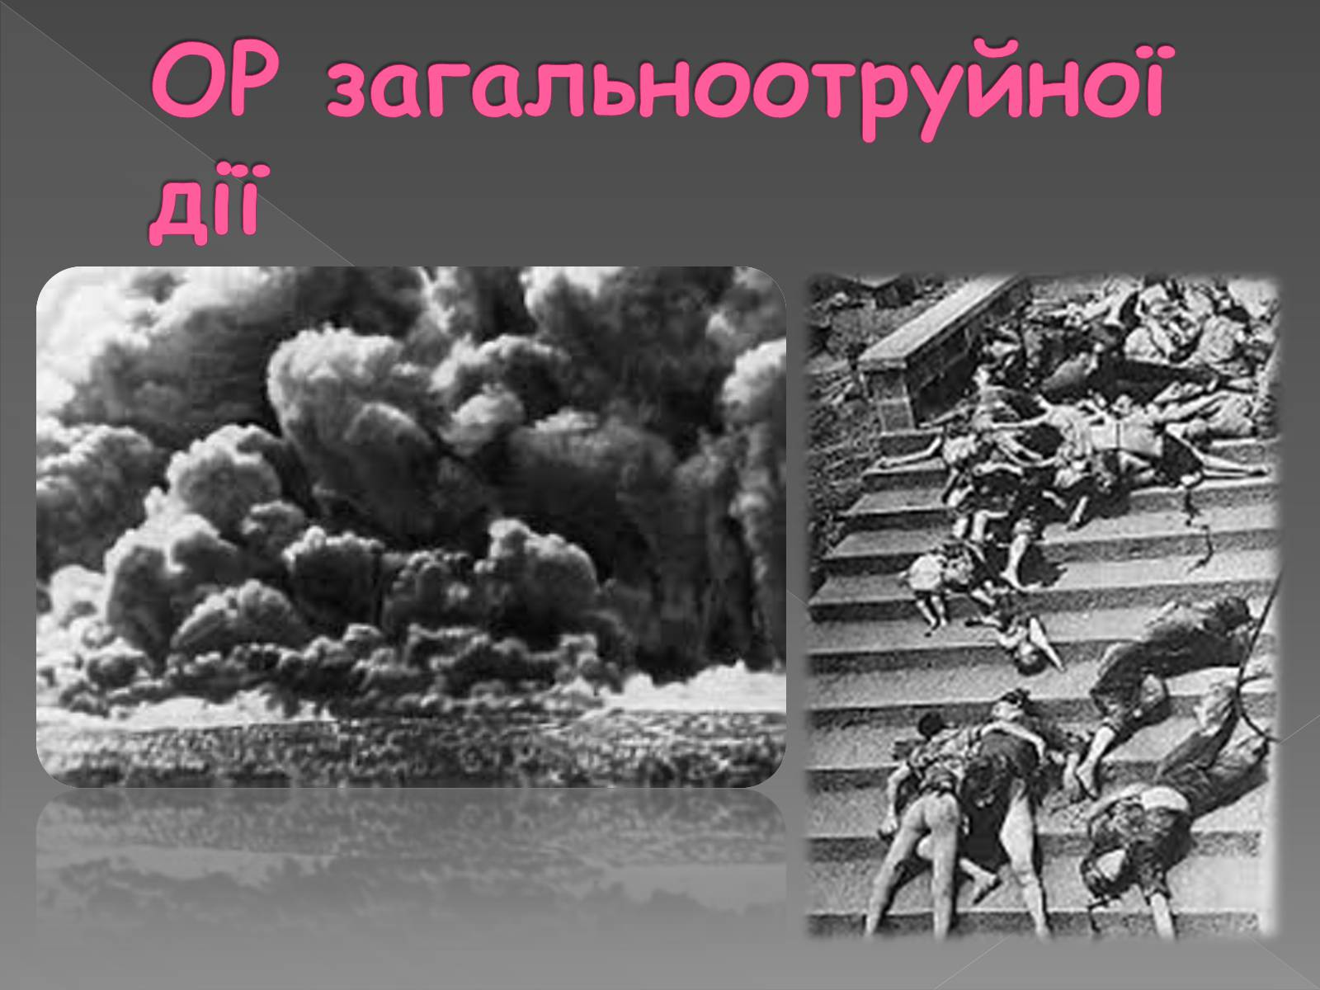

Slide 25
Отруйні речовини загальноотруйної дії
До групи ОР загальноотруйної дії належать синильна кислота і хлорціан. У ролі ОР синильна кислота застосовувалась у період Першої світової війни, але через тяжкість створення високих стійких концентрацій у повітрі, які б забезпечували можливість масового ураження живої сили супротивника, швидко поступилася місцем іншим видам ОР, хоча і досі залишається на озброєнні армій деяких держав. Пізніше військові спеціалісти робили спроби створення на основі синильної кислоти нових рецептур, придатних для використання в ролі бойових ОР.
Синильна кислота в уражаючих концентраціях викликає швидкий розвиток клінічної картини отруєння і смерть від паралічу дихального центру. На відміну від ФОР та іприту, отруєння синильною кислотою можливе тільки при вдиханні її парів, які практично не проникають через непошкоджену шкіру і слизові оболонки. В окремих випадках у бойовій практиці можуть виникати ураження синильною кислотою при її надходженні в шлунково-кишковий тракт у вигляді рідини або солей.
При застосуванні синильної кислоти виникає осередок ураження нестійкими швидкодіючими ОР. Механізм їх дії добре вивчений. Синильна кислота, з’єднуючись із тривалентним залізом дихальних ферментів тканин, блокує дихання і призводить до розвитку кисневого голодування, яке супроводжується зміною газового складу крові, розладами функції центральної нервової системи, а також порушеннями дихання, кровообігу та інших органів і систем.

Slide 26
Основні клінічні форми перебігу отруєння такі: блискавична (апоплексична) і сповільнена.
При блискавичній формі симптоми ураження розвиваються надзвичайно швидко: ядуха, рухове збудження, непритомність, клініко-тонічні судоми. Смерть настає в перші хвилини після зупинки дихання.
При сповільненій формі перебігу отруєння чітко проявляється стадійність розвитку патологічного процесу, в якому виділяють три ступені тяжкості.
Легкий ступінь отруєння. Уражений відчуває неприємний смак гіркоти в роті. Виникають загальна слабість та запаморочення. Пізніше приєднуються відчуття оніміння в роті, слинотеча. Незначні фізичні зусилля викликають сильну м’язову слабкість, ядуху. Після виходу із зараженої атмосфери описані явища поступово зникають. Протягом певного часу зберігаються головний біль, загальне нездужання, розлади сну. Після цього навіть при відсутності лікування настає повне видужання.
Ураження середнього ступеня тяжкості. Крім названих симптомів, приєднуються загальне збудження, почуття страху. Шкіра і слизові оболонки починають набувати характерного для отруєння синильною кислотою червонуватого забарвлення. Дихання стає частим і поверхневим. Артеріальний тиск підвищується, пульс сповільнюється, стає напруженим. На фоні вираженого збудження можуть виникати окремі короткочасні напади клонічних судом, а також виявляються симптоми розладу функції серцево-судинної системи, зокрема стенокардія, які можуть зберігатися від декількох днів до декількох тижнів.
Тяжкий ступінь ураження. На відміну від блискавичної форми картина ураження розвивається поступово, в декілька стадій.

Slide 27
Тяжкий ступінь ураження. На відміну від блискавичної форми картина ураження розвивається поступово, в декілька стадій.
Початкова стадія за характером проявів відповідає легкому ступеню ураження.
Диспноетична — характеризується наростанням симптомів кисневого голодування з типовим для отруєння синильною кислотою червонуватим забарвленням шкіри і слизових оболонок. З’являється ядуха без звичайних для кисневого голодування явищ синюшності. Виникає біль у ділянці серця, пульс сповільнюється. Зіниці, як правило, розширені. Потерпілі відчувають страх, неспокій.
У судомній стадії різко погіршується стан ураженого. Порушується функція дихання — воно стає нечастим, аритмічним. Виникають напади клоніко-тонічних судом, які супроводжуються непритомністю. Головним симптомом ураження синильною кислотою в цій стадії залишається почервоніння шкірних покривів. Рогівковий рефлекс різко знижений, реакція зіниць на світло послаблена або відсутня. З боку серцево-судинної системи спостерігають деяке підвищення артеріального тиску при вираженому сповільненні серцевих скорочень. Дуже часто спостерігається випинання очних яблук (екзофтальм). Зіниці розширені. Можливі мимовільні сечовипускання і дефекація. Тривалість судомної стадії, залежно від дози отруйної речовини, може бути від кількох хвилин до кількох годин. Своєчасне лікування, як правило, дає позитивні результати.
Паралітична стадія супроводжується розвитком глибокого коматозного стану. Судоми припиняються, настає м’язова адинамія, що є несприятливим симптомом для життя ураженого. Дихання стає поверхневим, аритмічним, спочатку з короткочасними перервами, потім дихальні рухи повністю припиняються. Пульс частішає, стає неритмічним. Артеріальний тиск знижується. Серце зупиняється через декілька хвилин після паралічу дихання. Діагноз ураження синильною кислотою базується на таких ознаках: раптова поява симптомів ураження, запах гіркого мигдалю у видихуваному повітрі, червонувате забарвлення шкірних покривів обличчя і тулуба, видимих слизових оболонок, розширені зіниці, екзофтальм.

Slide 28
Домедична допомога полягає в припиненні подальшої дії отрути (одягання протигаза) і використанні антидоту — пропілнітриту (амілнітриту), який застосовують інгаляційно (ампула роздавлюється під маскою протигаза) Необхідно уникати його повторного застосування у зв’язку з утворенням великої кількості метгемоглобіну і зниження артеріального тиску.
Долікарська допомога доповнює вищевказані заходи введенням судинних і дихальних аналептиків, інгаляцією кисню та штучною вентиляцією легень при зупинці дихання. По можливості фельдшер зобов’язаний ввести 1 мл 20 % розчину антиціану внутрішньом’язово.
Перша лікарська допомога полягає у проведенні подальшого антидотного лікування: послідовно вводять метиленову синьку 1 % у 25 % розчині глюкози (хромосмон) внутрішньовенно, натрію тіосульфат— 50 мл 30 % розчин внутрішньовенно, глюкозу — до 50 мл 40 % розчин внутрішньовенно, за показами — дихальні аналептики і серцево-судинні засоби, а також проводиться киснева терапія або штучна вентиляція легень за допомогою кисневодихальних апаратів при зупинці дихання. Евакуація на інші ЕМЕ можлива лише після зняття судом і відновлення нормального дихання. Під час транспортування треба передбачити надання допомоги у випадку рецидивів інтоксикації.
Кваліфікована медична допомога
Невідкладні заходи:
— повторне введення антидотів (хромосмон, натрію тіосульфат);
— при зупинці дихання — переведення на штучну в ентиляцію легень за допомогою автоматичних кисневодихальних апаратів;
— застосування дихальних аналептиків і серцево-судинних засобів.
Заходи, які можуть бути відкладені:
— профілактика інфекційних ускладнень (антибіотики);
— призначення десенсибілізуючих і загальнозміцнюючих засобів.
Нетранспортабельними на етапі кваліфікованої медичної допомоги є уражені, які перебувають у коматозному стані, при наявності судомного синдрому. Їх залишають на цьому етапі до повного вилікування.
Спеціалізована медична допомога проводиться у терапевтичних та неврологічних шпиталях до повного усунення ускладнень і наслідків гострих отруєнь.

Slide 29
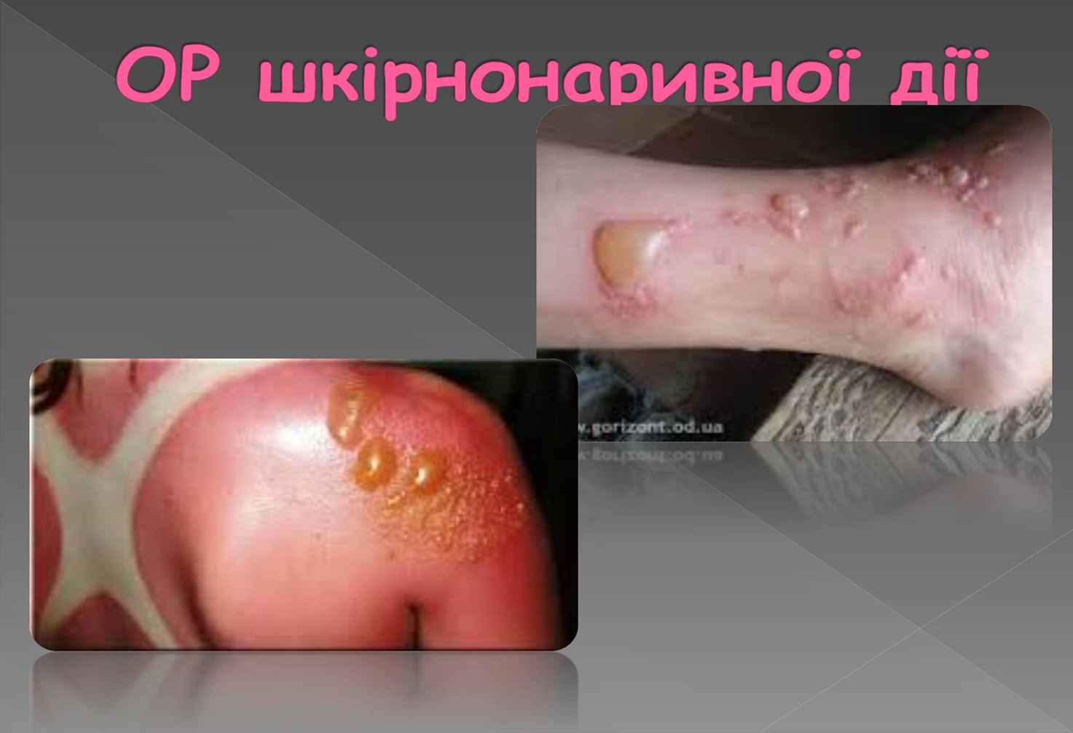

Slide 30
Отруйні речовини шкірнонаривної дії
Серед ОР шкірнонаривної дії найбільш імовірним є застосування іприту, який зберігається в арсеналах армій більшості іноземних держав. Подібний до дії іприту люїзит не належить до табельних отруйних речовин.
Високий уражаючий ефект іприту, як і ФОР, пов’язаний з тим, що він спричиняє тяжкі отруєння при дії як через органи дихання, так і через шкірні покриви. Віднесення іприту до ОР шкірнонаривної дії підкреслює його здатність уражати шкірні покриви. Але, крім місцевого ураження шкіри, він має здатність після всмоктування у кров чинити загальнотоксичну дію і часто призводить до смертельного отруєння. Тому іприт називають також отруйною речовиною шкірно-резорбтивної дії. Він може бути використаний у крапельно-рідинному стані та у формі велико- і дрібнодисперсного аерозолю. Легко проникає в організм людини через непо-шкоджену шкіру і слизові оболонки, шлунково-кишковий тракт, органи дихання. Проте, токсичність іприту значно нижча, ніж групи ФОР.
Механізм токсичної дії іприту ще вивчений недосконало. Встановлено, що шкірні виразково-некротичні зміни є результатом взаємодії іприту з клітинними білками. Після всмоктування у кров’яне русло він проникає в клітинні структури і вступає у взаємодію з ДНК клітинного ядра і РНК цитоплазми, пошкоджуючи різні органи і тканини. Зміни, які виникають у структурі ДНК , призводять до гальмування процесів клітинного поділу (цитостатична дія іприту). Одночасно він пригнічує біохімічні процеси, пов’язані з синтезом білка, що в кінцевому результаті призводить до загибелі клітини.

Slide 31
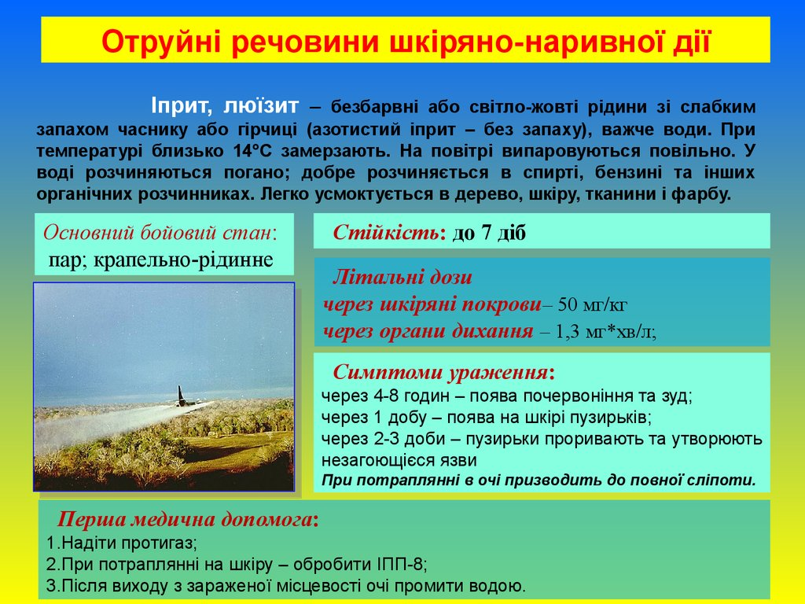

Slide 32
Загальні уявлення про патогенез
Незважаючи на різноманітність клінічних форм ураження іпритом, можна виділити характерні особливості розвитку і перебігу отруєння цією речовиною. Іприту не властива місцева подразлива дія, що часто є причиною несвоєчасного використання засобів захисту, а отже, і виникнення тяжких уражень. Вважається, що іприт має місцеву знеболювальну дію, яка приховує початкові розлади життєдіяльності тканин.
Для уражених іпритом характерна наявність прихованого періоду, тривалість якого може коливатись протягом 2-4 годин при дії на очі та органи дихання і до 13-15 годин — на шкіру. Він належить до отрут з вираженими кумулятивними властивостями, тобто має здатність накопичуватися в організмі при повторному потраплянні навіть відносно невеликих доз. Треба враховувати таку його особливість, що в осіб, які мали контакт з іпритом, виникає сенсибілізація до нього, і повторне ураження в мінімальній дозі може призвести до бурхливого розвитку тяжкого отруєння. Стан сенсибілізації часто зберігається протягом багатьох років, проявляючись у вигляді набряку шкірних покривів.
Характерним для місцевих уражень іпритом є повільне загоювання виразкових дефектів як одного із проявів загального зниження захисних реакцій організму. Цим же пояснюється зниження опірності до різних інфекційних впливів.

Slide 33
Клінічна картина уражень іпритом
У патологічний процес, який виникає при ураженні іпритом, втягується багато органів і систем, незалежно від шляху проникнення ОР в організм людини. Проте, існує різниця в динаміці розвитку ураження при дії пароподібної, крапельно-рідинної ОР та у вигляді аерозолю. В останньому випадку ураження відбувається як через органи дихання, так і через шкірні покриви.
Ураження пароподібним іпритом.
Відрізняється насамперед тим, що в клінічній картині на перше місце виступають симптоми ураження очей і органів дихання. Прояви його дії на шкірні покриви незначні. На початку дії пароподібного іприту потерпілий не відчуває ніяких змін у стані здоров’я. Властивий технічному іприту запах гірчиці або часнику швидко зникає, а перегнаний іприт взагалі не має специфічного запаху. Але через 2-3 години виникають відчуття піску в очах, світлобоязнь, сльозотеча, кон’юнктива червоніє і дещо набрякає. Пізніше з’являються симптоми ураження дихальних шляхів, що супроводжуються відчуттям сухості й подразнення в горлі, спостерігають гіперемію і набряк слизових оболонок, нежить, іноді — афонію. Значно пізніше з’являється гіперемія шкірних покривів, спочатку на ділянках шкіри з підвищеною пітливістю або в місцях її постійного контакту з одягом (калитка, внутрішня поверхня стегон, пахові западини, шия, поперекова ділянка). У цих місцях виникає відчуття свербіння, яке посилюється при підвищенні температури повітря. Симптоми загальнотоксичної дії проявляються підвищенням температури тіла, пригніченням, головним болем, іноді — нудотою або позивом до блювання.
Ураження крапельно-рідинним іпритом.
При дії крапельно-рідинного іприту на шкіру або слизові оболонки виникають місцеві ураження, тяжкість яких залежить від дози ОР. При потраплянні іприту на шкіру великого значення набуває щільність ураження, тобто кількість ОР у грамах, що припадає на 1 см2 шкірних покривів. Чим більша площа ураження шкірних покривів, тим виразніше проявляються симптоми резорбтивної дії іприту. Проникнення іприту в очі загрожує втратою зору, а надходження в шлунково-кишковий тракт призводить до тяжких уражень, які супроводжуються тривалим порушенням функції травлення.

Slide 34
Клінічна картина уражень іпритом при дії на шкірні покриви
Залежно від дози ОР, точніше від щільності ураження, розрізняють еритематозну, везикуло-бульозну, бульозно-виразкову і гангренозну форми ураження. Будь-яка з цих форм розвивається після прихованого періоду, тривалість якого тим менша, чим більшою була щільність ураження шкіри.
Еритематозна форма виникає при низькій щільності ураження або при дії парів іприту. Тривалість прихованого періоду складає не менше 12 годин. Після цього на ураженій ділянці з’являється пляма блідо-рожевого кольору, без чітких контурів. У зв’язку з відсутністю набряку, еритематозна ділянка не піднімається над неураженою поверхнею. Розвиток еритеми супроводжується відчуттям сильного свербіння, який посилюється при підвищенні навколишньої температури. Пізніше такі ділянки зливаються і утворюють зони суцільного почервоніння. Через декілька днів симптоми ураження починають поступово зникати. На місці еритеми з’являється пігментація, яка може зберігатися тривалий час. Видужання настає на 7-10 день. Еритематозна форма ураження відповідає легкому ступеню отруєння.
Везикуло-бульозна форма (еритематозно-бульозний дерматит) розвивається у випадку тяжчого ураження. Через 6-12 годин ділянки ураженої шкіри чітко окреслюються. По краях еритеми виникають дрібні пухирі (везикули), наповнені світлою опалесцентною рідиною. Оточуючи уражену ділянку шкіри, пухирі утворюють так зване іпритне “намисто”, яке характеризується сильним свербежем і болючістю. Із 4-6 дня пухирі починають спадати, а на їх місці з’являються ерозії, в подальшому вони покриваються твердою шкіркою, під якою починається процес епітелізації. Через 2-3 тижні шкірочка відпадає, оголюючи епітеліальну поверхню, на місці ураження залишається ділянка депігментованої шкіри.

Slide 35
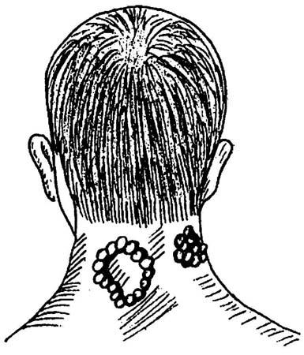
Іпритне "намисто".

Slide 36
Бульозно-виразкова форма розвивається при попаданні на шкіру значної кількості іприту. Прихований період, як правило, не перевищує 2-4 годин. Швидкий розвиток еритеми поєднується з раннім розвитком набряку шкіри. Іпритні пухирі можуть з’явитися вже через 3-6 годин після дії ОР. На другу добу починається руйнування оболонки пухиря, з’являються виразкові дефекти, які в наступні дні збільшуються у розмірах. Повільне загоювання спостерігається лише наприкінці місяця. При неускладненому перебігу одужання настає через 2-4 місяці. На місці виразок утворюються рубці, які у випадку ураження шкіри поблизу суглобів можуть бути причиною обмеження їх рухомості. Бульозно-виразкова форма ураження супроводжується вираженими симптомами резорбтивної дії. Розвивається стан пригнічення, з’являються головний біль, нудота, іноді — блювання. Температура тіла, як правило, підвищена. Інфікування виразкових поверхонь ускладнює перебіг отруєння і сповільнює процес одужання.
Гангренозна форма (некротична) виникає при тривалому контакті з великою кількістю іприту. Особливістю її є відсутність стадії розвитку пухирів. Ця форма рідко завершується повним одужанням, частіше вона є причиною інвалідності хворого.
Потрапляння крапельно-рідинного іприту в очі супроводжується швидким розвитком клінічної картини ураження. Уже через 20-30 хвилин з’являються сильний біль в очах і світлобоязнь. Через кілька годин поверхня ока покривається ділянками запалення. На другу добу на цих місцях починають утворюватися виразки. На тлі дифузного помутніння розвиваються деструктивні зміни в рогівці. У дуже тяжких випадках можливі прорив рогівки і загибель тканин очного яблука. Ураження очей, як правило, ускладнюється приєднанням інфекції. Процес відновлення може затягнутись на тривалий час і завершитись лише частковим відновленням зору. Рубцювання виразок часто призводить до деформації повік.

Slide 37
Особливості ураження шкірних покривів люїзитом
Під впливом дії на шкіру крапельно-рідинного люїзиту виникає відчуття припікання, свербіння, болючості. Прихований період або відсутній, або дуже короткий (до 10-20 хвилин). При ураженні парами люїзиту він може продовжуватись до кількох годин. Еритематозні форми ураження шкіри мають яскраву запальну реакцію і виражену ексудацію.
Ураження при проникненні іприту в шлунково-кишковий тракт.
Причиною виникнення уражень є вживання води або харчових продуктів, заражених ОР. Залежно від дози іприту, прихований період може тривати від 1 до 24 годин. Ураження через шлунково-кишковий тракт найбільш тяжкі, оскільки місцеві некротичні явища органів травлення поєднуються з вираженою загальнотоксичною дією. При попаданні значних доз іприту прихований період може скоротитися до 30 хвилин. Потім з’являються слинотеча, біль у животі, нудота, блювання. Спостерігають гіперемію губ, ясен і слизових оболонок порожнини рота. Дуже швидко приєднуються явища загальнотоксичної дії іприту у вигляді апатії, загальмованості, ядухи, тахікардії. При несприятливому перебігу отруєння може розвинутись коматозний стан, іноді — набряк легень. Поява у шлунково-кишковому тракті вогнищ некрозу проявляється також рідкими випорожненнями, які мають дьогтеподібне забарвлення.

Slide 38
Резорбтивна дія іприту
Ефективність резорбтивного впливу дія іприту залежить від кількості ОР, що попала в організм, інтенсивності її дії та інших умов. Погіршання загального стану організму виникає внаслідок всмоктування іприту, а також інших продуктів тканинного розпаду, зумовленого його дією.
Основні симптоми загальнорезорбтивної дії іприту:
— розлад функції нервової системи, що проявляється м’язовою слабкістю, загальною депресією, ступором (при тяжкому ураженні), інколи — явищем психомоторного збудження;
— підвищення температури тіла, яке спостерігають з перших днів, воно особливо посилюється після приєднання вторинної інфекції;
— ураження органів кровотворення — кісткового мозку, лімфатичних вузлів і селезінки — та пов’язані з цим зміни у крові, що проявляються в перші дні лейкоцитозом, згодом — вираженою лейкопенією;
— явища подразнення парасимпатичної нервової системи: брадикардія, підвищене слиновиділення, діарея;
— порушення діяльності серцево-судинної системи: аритмія, зниження артері-ального тиску;
— ураження нирок у вигляді токсичного нефриту;
— глибокий розлад обміну речовин, який спричиняє різке схуднення

Slide 39
Особливості медичної допомоги ураженим іпритом
1. У зв’язку з відсутністю специфічного антидоту, виключного значення набуває профілактика уражень. Своєчасне використання протигаза надійно захищає від інгаляційного ураження парами і краплями іприту. Для захисту шкірних покривів використовується загальновійськовий захисний комплект (ЗЗК), що включає комбінезон, гумові рукавиці й панчохи, або легкий комплект (Л-1)
2. У зв’язку з особливостями перебігу уражень, які проявляються насамперед довготривалим прихованим періодом, основний потік уражених буде направлятись, минаючи МПБ і МПП, відразу в медр або військові шпиталі, де їм надаватиметься відповідна допомога.
3.При дії високих концентрацій парів або аерозолів на дихальні шляхи вже через 2-3 години будуть виникати некротичні процеси, бронхо-пневмонія аж до розвитку набряку легень. Для знезаражування іприту на слизових оболонках дихальних шляхів проводиться промивання носа, рота і носоглотки 0,5 % розчином хлораміну, 2 % розчином гідрокарбонату натрію чи 0,05-0,1 % розчином перманганату калію. При ураженні очей їх промивають 2 % розчином гідрокарбонату натрію з подальшим знеболюванням 0,5 % розчином дикаїну.
4. Для запобігання пригніченню центральної нервової системи (особливо судинно-рухового і дихального центрів) внаслідок резорбтивної дії іприту підшкірно вводять кофеїн бензоат натрію (1,0 мл 10-20 % розчину) або кордіамін 1,0 мл. Проводиться введення препаратів, які зменшують загальнотоксичний вплив іприту (гіпосульфіт натрію, унітіол, 5 % розчин глюкози, 10 % розчин кальцію глюконату).
5. При попаданні іприту в шлунок, якщо з моменту ураження минуло не більше 2 годин, необхідно через зонд промити його 2 % розчином гідрокарбонату натрію чи 0,05 % розчином перманганату калію. Після цього дають всередину 10-20 г активованого вугілля, розчиненого в склянці води. У більш пізні терміни промивання через зонд не рекомендується із-за небезпеки травмування запаленої слизової оболонки. Нейтралізація іприту, що потрапив у шлунок, здійснюється прийманням кількох склянок 2 % розчину гідрокарбонату натрію з подальшим викликанням блювання шляхом подразнення кореня язика. У перші дні потерпілим із важким ураженням шлунково-кишкового тракту іпритом їжа не дається, внутрішньовенно вводиться глюкоза та інші засоби парентерального харчування.

Slide 40
Домедична допомога включає:
— одягання протигаза. Якщо на шкіру обличчя попали краплі іприту, необхідно затримати дихання, відкрити індивідуальний протихімічний пакет і обробити шкіру обличчя рідиною, стежачи за тим, щоб краплі дегазатора не попали в очі. У випадку попадання очі необхідно промити 2 % розчином гідрокарбонату натрію або 2 % розчином борної кислоти чи 0,5 % розчином перманганату калію. При відсутності вказаних розчинів потрібно багаторазово промити очі водою із особистої фляги;
— проведення часткової санітарної обробки відкритих ділянок тіла та прилягаючого до них одягу, особливо тих, на які потрапили краплі ОР
Спочатку краплі обережно знімають сухими тампонами, після чого заражену поверхню шкіри обробляють рідиною із ІПП-8. Потрібно враховувати, що найкращі результати досягаються при проведенні санітарної обробки в перші 5 хвилин після потрапляння ОР на шкіру; через 15-20 хвилин ефективність обробки значно знижується, а через 30 хвилин — не запобігає виникненню уражень, хоч дещо і послаблює їх інтенсивність. Проведення пізньої обробки все ж необхідне, тому що ОР здатні досить довго утримуватись на поверхні шкіри;
— при мікстному (комбінованому) ураженні після проведення часткової санітарної обробки шкіри навколо рани рідиною ІПП-8 поверхню рани необхідно промокнути марлевою подушечкою з ППІ, потім накласти новий тампон і перев’язати;
— у випадку вживання зараженої води або заражених продуктів: беззондове промивання шлунка (випити до 1 л чистої води і викликати блювотний рефлекс, повторити цей захід декілька разів);
—проведення штучного дихання — при рефлекторній зупинці дихання.
Долікарська допомога
— часткова санітарна обробка і використання симптоматичних засобів;
— промивання очей 2 % розчином гідрокарбонату натрію;
— беззондове промивання шлунка, активоване вугілля всередину при пероральних ураженнях;
— при ураженні люїзитом — внутрішньом’язове введення 10 мл унітіолу (специфічний антидот).

Slide 41
Перша лікарська допомога
При ураженні очей: промивання 2 % розчином гідрокарбонату натрію, використання очних крапель з дикаїном, очних мазей з антибіотиками.
При інгаляційному ураженні:
— полоскання носоглотки розчином гідрокарбонату натрію;
— приймання всередину засобів від кашлю (кодеїн тощо); — за показаннями: кордіамін, сульфокамфокаїн, антибіотики. При ураженнях шкіри:
— обробка ментоловим спиртом — у стадії еритеми;
— пов’язки з 1 % розчином хлораміну в стадії утворення пухирів;
— туалет навколо виразок і мазева пов’язка з антибіотиками в стадії ерозій і виразок.
При пероральних ураженнях:
— промивання шлунка 2 % розчином гідрокарбонату натрію за допомогою зонда і введення через нього 10-15 г активованого вугілля, розчиненого в склянці води;
— введення внутрішньовенно 10-15 мл 30 % розчину тіосульфату натрію, а також антигістамінних та серцево-судинних засобів, антибіотиків.
Кваліфікована медична допомога:
Проведення повної санітарної обробки та заходів, перерахованих при наданні першої лікарської допомоги.
При комбінованих ураженнях іпритом проводиться первинна хірургічна обробка ран.
Спеціалізована медична допомога
В основному проводиться симптоматичне лікування, залежно від характеру і тяжкості ураження. Уражені іпритом потребують тривалого і складного лікування, але в них часто залишаються незворотні зміни в організмі, що призводять до інвалідності.

Slide 42
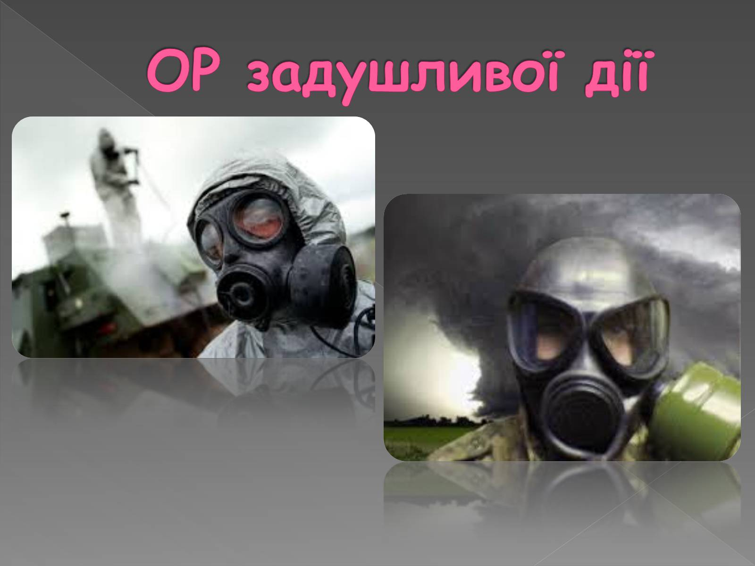

Slide 43
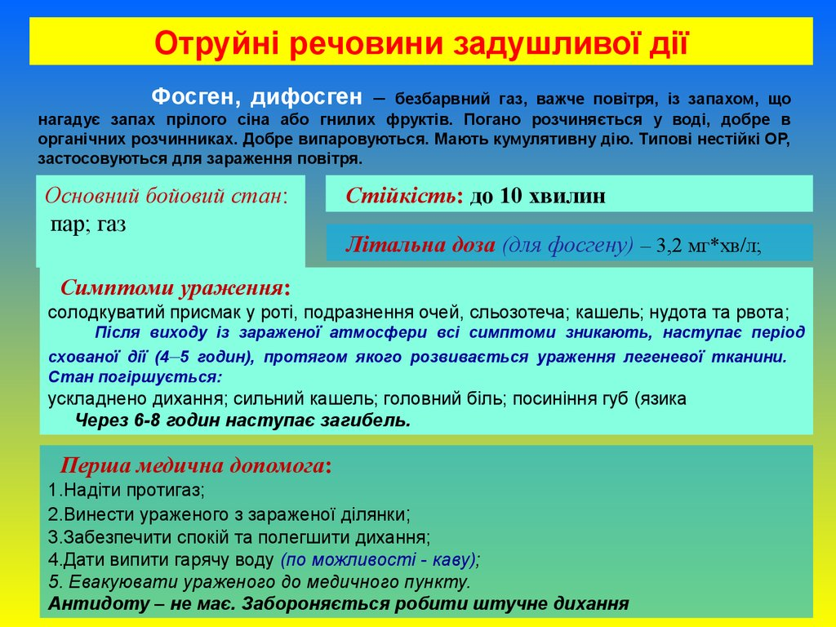

Slide 44
Отруйні речовини задушливої дії
Дуже відомими отруйними речовинами задушливої дії є фосген, дифосген, хлорпікрин. Крім них, у бойовій обстановці задушливо діють також оксиди азоту, які входять до складу порохових газів. Усі ці речовини можуть викликати ураження тільки інгаляційним шляхом.
Патогенез ураження складний. У формуванні одного з компонентів ураження — токсичного набряку легень — беруть участь як місцеві фактори, зумовлені безпосередньою дією ОР на легеневу тканину, так і загальні розлади нервово-рефлекторного походження. Усі вони призводять до підвищення проникності альвеолярно-капілярної мембрани й евакуації рідкої частини крові в порожнину альвеол. Цьому сприяє збільшене наповнення легенів кров’ю, а також гіпоксія й ацидоз, які прогресують внаслідок зростання дихальної недостатності в процесі розвитку інтоксикації.
Клініка ураження при отруєнні фосгеном і дифосгеном подібна.
Розрізняють тяжкий, середній і легкий ступені ураження.
Для тяжкого ступеня характерні виникнення відчуття різі в очах, стиснення в грудях, кашель, запаморочення (рефлекторна стадія). Після евакуації потерпілого із зараженої атмосфери всі ознаки зникають і настає прихований період, який продовжується 1-3 години. Але вже на цій стадії спостерігають брадикардію, лабільність пульсу й артеріального тиску, в крові зменшується кількість гемоглобіну та еритроцитів. Розвивається стадія набряку легень, з’являються загальна слабість, кашель із виділенням пінистого харкотиння, ціаноз шкіри і слизових оболонок; у легенях вислуховують звучні дрібнопухирцеві хрипи; підвищується температура тіла. У крові збільшується кількість гемоглобіну (понад 160 г/л) і еритроцитів (більше 6·10¹² в 1 л), лейкоцитоз із зсувом вліво і прискорення ШОЕ (“синя гіпоксія”). У випадку приєднання гострої серцево-судинної недостатності шкіра вкривається липким потом, набуває землисто-сірого відтінку, тиск крові падає, пульс стає частим, ниткоподібним, дихання — клекотливим (“сіра гіпоксія”). Набряк легень досягає найбільшого розвитку наприкінці першої або на початку другої доби. Смерть у ці терміни може настати від паралічу дихального та судинно-рухового центрів. Потім починається стадія вирішення, коли можуть проявлятися інші ускладнення внаслідок ураження: тромбози судин, що призводять до інфарктів у легенях, нирках, міокарді та викликають гангрену кінцівок, клініку “гострого живота”, а також запалення чи абсцес легень. Після гострого періоду можуть визначатися і віддалені наслідки: рецидивні бронхіти, астматичні стани і функціональні розлади серцево-судинної системи.

Slide 45
При середньому ступені інтоксикації латентний період триваліший (3-5 год), клінічні прояви розвиваються не так бурхливо, як при тяжкому отруєнні. Ядуха помірна, кашель із невеликою кількістю харкотиння, хрипи незначні. Ознаки згущення крові виражені менше. Може розвинутися набряк легень або виражена токсична пневмонія, яка легко лікується і має сприятливий перебіг. Термін лікування хворих — 2-3 тижні.
У випадку легких інтоксикацій латентний період триває 8 год, після чого уражений скаржиться на слабість, запаморочення, незначну ядуху, відчуття стиснення в грудях, кашель. Температура тіла субфебрильна, пульс ритмічний, частий. У легенях вислуховують поодинокі сухі хрипи. Явища гострого бронхіту починають зникати через 5-6 днів.
При ураженнях хлоропікрином майже відразу з’являються подразнення очей та дихальних шляхів, блювання, знижується судинний тонус (нітритна дія). Набряк легень має тяжчий перебіг, тому що в крові утворюється метгемоглобін і відповідно посилюється гіпоксемія.
При дії оксидів азоту поряд із задушливим ефектом відзначають і резорбтивний, який проявляється метгемоглобінемією і розширенням дрібних судин. Внаслідок різкої обпікаючої дії можлива рефлекторна зупинка дихання в момент вдихання парів або розвиток хімічного опіку легень у перші години, якому притаманна виражена гостра дихальна недостатність. У випадку розвитку набряку легень перебіг захворювання тяжкий, у харкотинні, що має характерний жовтий колір, можлива поява домішок крові.

Slide 46
Домедична допомога:
— одягання протигаза;
— усунення сильного подразнення дихальних шляхів за допомогою протидимної суміші;
— евакуація із зараженої зони;
— за межами осередка ураження — промивання очей, полоскання рота водою із фляги.
Долікарська допомога:
— зігрівання, спокій, інгаляція кисню, ін’єкції кофеїн-бензоату натрію, кордіаміну;
— при можливості уражених потрібно якомога швидше (до закінчення латентного періоду) евакуювати відразу в омедб (шпиталь) на будь-якому виді транспорту, у зв’язку із загрозою розвитку набряку легень. Евакуація пішки різко погіршує перебіг ураження у потерпілих.
Перша лікарська допомога:
— кровопускання (300-500 мл) з подальшим внутрішньовенним введенням глюкози і хлориду кальцію;
— введення серцево-судинних засобів та дихальних аналептиків;
— інгаляції кисню з парами етилового спирту.
Кваліфікована медична допомога:
Невідкладні заходи:
— тривала оксигенотерапія;
— інгаляції піногасників;
— повторне кровопускання;
— введення гангліоблокаторів, глюкози, хлориду кальцію, стероїдних гормонів, серцево-судинних засобів за показаннями.
Відстрочені заходи:
- антибіотики, сульфаніламіди, вітамінотерапія.
Уражених, які перебувають у латентному періоді, евакуюють у терапевтичне відділення шпиталів, хворі з явищами набряку легень нетранспортабельні протягом 3-5 діб. При відсутності ознак ураження проводять обсервацію на 24 години, легкоуражені підлягають лікуванню в команді одужуючих.

Slide 47
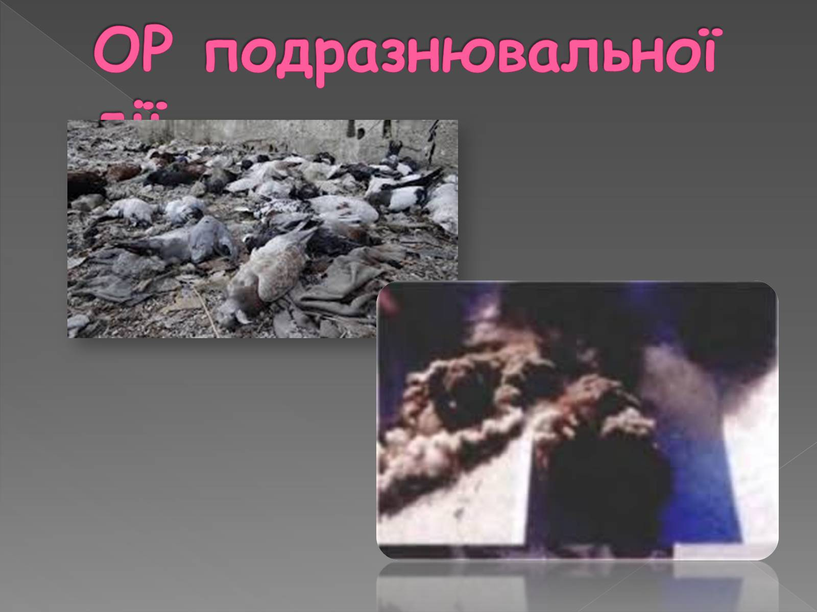

Slide 48
Отруйні речовини сльозоточивої і подразливої дії
До цієї групи належать отруйні речовини з вибірковою дією на чутливі нервові закінчення слизових оболонок верхніх дихальних шляхів (подразнювальні або пчихальні) чи слизових очей (сльозоточиві або лакриматори).
Хмари аерозолів подразливої і сльозоточивої дії створюються:
— генераторами аерозолів, які прикріплюють до літаків, вертольотів чи спеціальних машин, що розпорошують ОР силою повітря або тепловою перегонкою;
— отруйнодимовими шашками, при згоранні яких утворюється густа хмара отруйного диму;
— ручними хімічними гранатами, при вибухах яких виникає хмара отруйної речовини.
Хмара аерозолю може поширюватись на великі відстані, що утруднює бойові дії військ внаслідок зниження боєздатності особового складу.
До групи ОР подразливої дії належать речовини, що містять миш’як — адамсит і дифенілхлорарсин, які вже в малих дозах викликають подразливу дію, а у великих — можуть призвести до тяжкої інтоксикації з летальним кінцем.
До групи сльозоточивих ОР входять хлорацетофенон і бромбензилціанід, які можуть викликати сльозоточивий ефект у мінімальних концентраціях.
Речовина типу “Сі-ес”, крім сльозоточивої дії, викликає також подразнення верхніх дихальних шляхів, тобто вона має універсальну подразливу дію.
Патогенез ураження зумовлений подразненням чутливих нервових закінчень, оскільки подразливі речовини осідають на слизових оболонках і через епітелій досягають нервових закінчень. Їхнє ураження викликає, як правило, місцеві больові відчуття і захисні реакції, а також помітні рефлекторні зміни з боку органів дихання і кровообігу. Всмоктування в кров речовин, що містять миш’як, може зумовити розвиток тяжкої інтоксикації, подібної до отруєння солями важких металів.

Slide 49
Клініка уражень розвивається в перші хвилини після контакту з ОР. Спочатку з’являються відчуття подразнення в носі та зіві, дряпаючий біль за грудиною та стиснення в грудях, приєднуються головний біль, біль у яснах і щелепах, у ділянці вух. Одночасно виникають масивні виділення секрету з носа, пчихання, сухий болючий кашель, слинотеча, нудота, блювання, біль у животі. Об’єктивно відзначають гіперемію слизової носа і зіва, помірний набряк язика. При різкому подразненні можливі рефлекторні розлади дихання (сповільнення чи затримка) і серцевої діяльності (брадикардія, підвищення артеріального тиску).
Симптоми ураження тривають недовго (декілька годин), але клінічні прояви наслідків дії ОР можуть наростати і після виходу із зараженої атмосфери.
Речовина типу “Сі-ес” викликає, крім вказаних симптомів, різке подразнення слизової оболонки очей (відчуття різі та печіння в очах, світлобоязнь, сльозотечу), головний біль, нестримне блювання, подразнення шкіри (свербіж, відчуття опіку, гіперемію і помірний набряк).
Діагноз ураження подразнюючими ОР встановлюють на підставі виникнення типової клінічної картини в момент їх дії і швидкого зменшення симптомів отруєння після виведення ураженого із зараженої атмосфери.

Slide 50
Принципи медичної допомоги: припинення подальшої дії отрути; промивання слизових очей і верхніх дихальних шляхів із метою видалення із них частинок ОР; усунення явищ, зумовлених інтоксикацією.
Домедична допомога полягає в одяганні протигаза, вдиханні протидимної сумішічи фіциліну(закласти ампулу під маску протигаза і роздушити), за межами вогнища — в промиванні очей і полосканні порожнини рота та носоглотки водою, у випадку сильного подразнення верхніх дихальних шляхів, що супроводжується відчуттям болю, підшкірно вводять 1 мл 2 % розчину промедолу (шприц-тюбик).
Долікарська допомога: повторне вдихання протидимної суміші; промивання очей 2 % розчином гідрокарбонату натрію. Як правило, після проведення заходів боєздатність швидко відновлюється.
Перша лікарська допомога (при тяжких ураженнях): повторне багаторазове промивання очей, порожнини рота і носоглотки 2 % розчином гідрокарбонату натрію; використання болезаспокійливих засобів, зокрема знеболювальних в очних краплях, кисневої терапії, серцево-судинних засобів; обробка уражених ділянок шкіри 5 % розчином перманганату калію або 2 % розчином хлораміну з подальшим накладанням протиопікової пов’язки.
Кваліфіковану терапевтичну допомогу надають тільки при тяжких ураженнях. Вона полягає у призначенні симптоматичних засобів за показаннями:
— при виражених симптомах подразнення дихальних шляхів — легка знеболювальна суміш, інгаляції із знеболювальними речовинами, масляні та лужні інгаляції;
— у випадках переважання нервово-психічних симптомів — седативні й транквілізатори (діазепам, седуксен, еленіум тощо);
— при явищах невралгії — анальгетики.

Slide 51
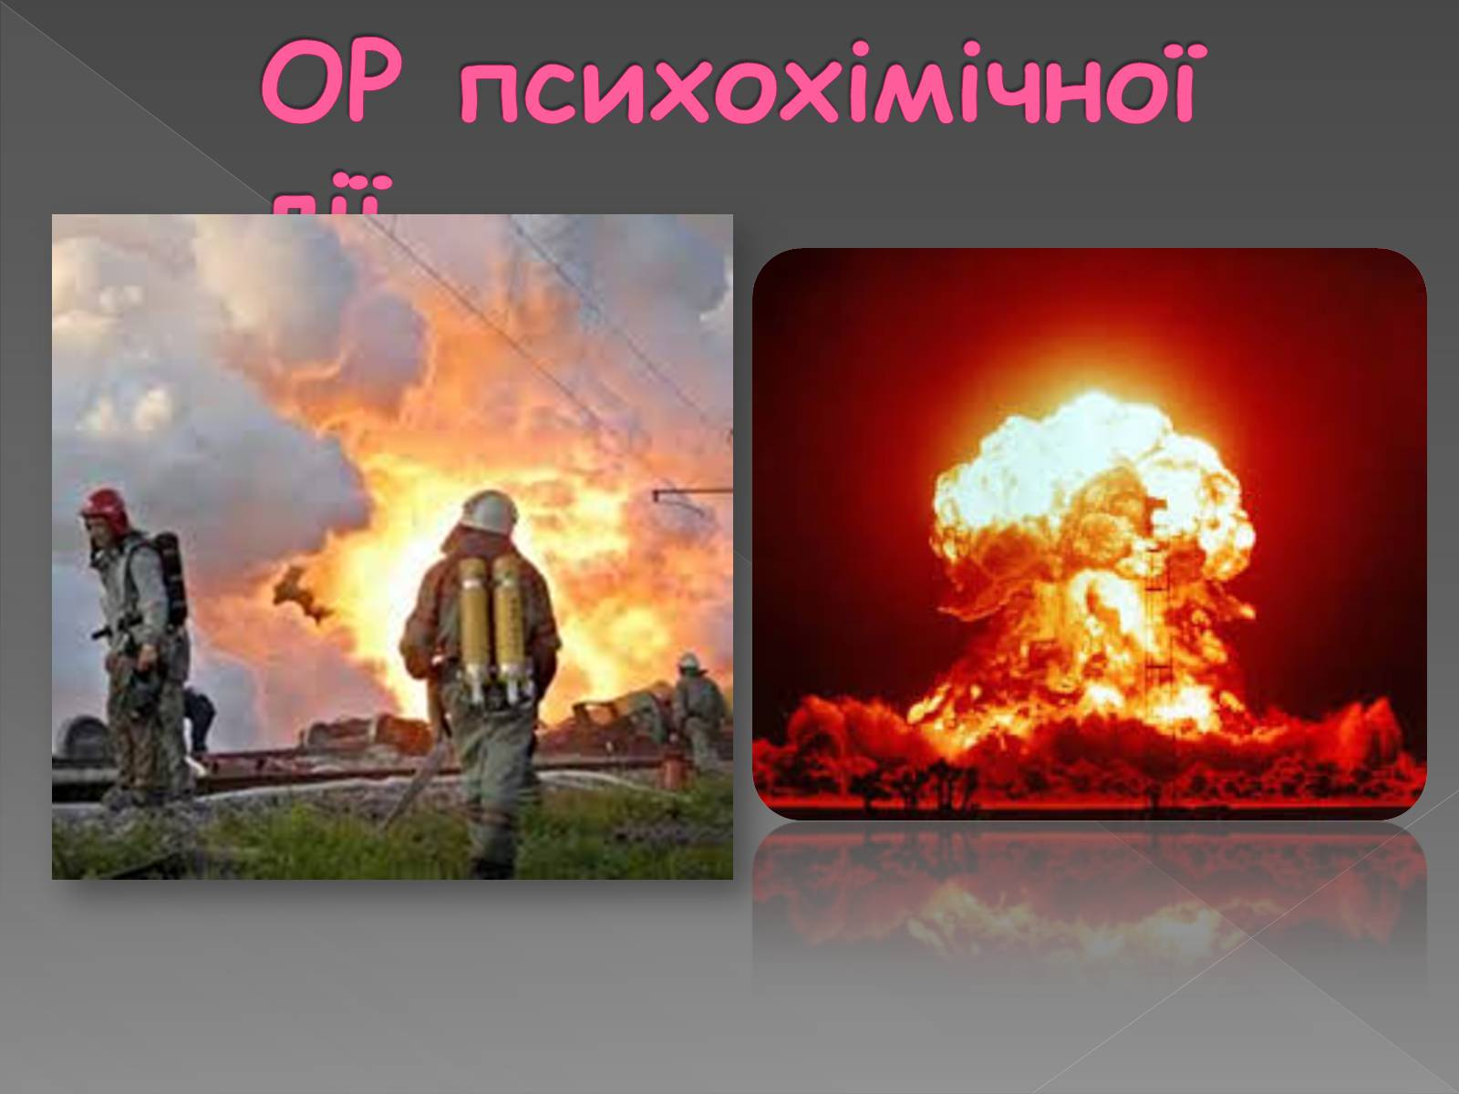

Slide 52
Отруйні речовини психохімічної (психоміметичної)дії
Психохімічні (психоміметичні) ОР порівняно недавно зайняли місце табельних ОР в арміях іноземних держав як основа нового виду хімічної зброї. Метою їх застосування є тимчасове виведення із строю особового складу армії супротивника. Командири підрозділів і частин внаслідок дії психоміметичних ОР втрачають здатність приймати логічні, раціональні рішення і віддавати чіткі накази, а особовий склад — сприймати їх. Важко передбачити результати як прихованого використання цих засобів проти штабів військових з’єднань і об’єднань, так і відкритого — по великих угрупуваннях військ.
При застосуванні психохімічних ОР проти особового складу військ або мирного населення в ролі бойових отруйних речовин набувають великого значення такі фактори:
— залежність психоміметичного ефекту від дози ОР; описаний варіант використання стосується лише дуже малих доз ОР; у високих бойових концентраціях психохімічні ОР можуть викликати більші розлади психіки;
— велика різниця в картині інтоксикації різними ОР психохімічної дії;
— можливість виникнення тяжких віддалених наслідків, наприклад, загострення шизофренії при застосуванні діетиламіду лізергинової кислоти (ДЛК).

Slide 53
Клінічна картина ураження може мати такі періоди:
1.Стан збудження та неадекватної поведінки (зовні важко відрізнити від норми).
2.Стан ейфорії та грубих розладів психіки без різко вираженого психомоторного збудження (розлади психіки в поєднанні з немотивованим збудженням та рухливістю).
3.Стан пригнічення центральної нервової системи з вираженими явищами гальмування та відсутністю реакції на зовнішнє подразнення.
4.Глибокий сон протягом декількох годин, після чого виникає психомоторне збудження, що супроводжується розладами психіки.
Основною особливістю дії психоміметичних ОР є те, що остаточний ефект дії отрути залежить від особливостей стану нервової системи людини, на яку діє ОР. Тому завжди важко передбачити, яка картина ураження буде переважати у випадку бойового застосування ОР.
Табельною ОР психохімічної дії є речовина “Бі-зет”.
Вона належить до групи центральних холінолітиків, які викликають комплекс симптомів отруєння цими речовинами. Токсичність психоміметичних речовин типу “Бі-зет” важко піддається визначенню, тому що центральні холінолітики залежно від дози спричиняють дуже різні за характером розлади функції центральної нервової системи — від легкої ейфорії до глибокого коматозного стану (інколи його створюють спеціально в психіатричній клініці у вигляді атропінової коми). Психоміметики типу “Бі-зет” можна використовувати у вигляді аерозолю з метою ураження особового складу через дихальні шляхи. У розчиненому стані вони проникають через непошкоджену шкіру, причому тривалість латентного періоду становить 36 годин.

Slide 54
Клінічна картина ураження
Особливості біологічної дії центральних холінолітиків не дозволяють провести чітку межу між легкими, середніми та тяжкими ураженнями. Смертельний наслідок ураження речовиною “Бі-зет” не виключений, але можливий лише в деяких випадках. Тому оцінювати клінічні прояви отруєння необхідно залежно від особливостей індивідуальної реакції ураженого на ОР.
При застосуванні мінімальної дози ОР на перший план виступають симптоми центральної дії, що зумовлює тонкі розлади психіки. У цьому стані можна при спеціальному дослідженні виявити розлади процесів запам’ятовування та активної уваги. Не виключена можливість порушення здатності логічно мислити. Описаний вище стан є особливо небезпечним, тому що зовнішні прояви отруєння практично відсутні, а розпізнавання неадекватної поведінки пов’язане з великими труднощами.
У зарубіжній літературі є дані, що речовини типу “Бі-зет” можна використовувати з диверсійною метою проти керівного складу армії шляхом забруднення питної води або введення ОР у систему припливної вентиляції. При потраплянні в організм великих доз, а також при підвищеній чутливості організму людини до отрути, розвивається виражена картина ураження. Незабаром після початку дії отрути в ураженого виникає стан ейфорії, тобто відчуття сп’яніння, яке, однак, суттєво відрізняється від алкогольного. З’являються симптоми, що свідчать про втягнення в процес мозочка, — хитка хода, порушення координації рухів. Побоювання втратити рівновагу примушує потерпілих уникати ходіння як у приміщенні, так і на відкритому просторі. Потім починають наростати симптоми ураження центральної нервової системи. Потерпілі важко орієнтуються в часі та просторі. Навіть елементарні питання викликають у них серйозні труднощі. У міру розвитку картини отруєння потерпілі стають замкнутими, уникають відповідей на питання, намагаються не контактувати з оточуючими. Із боку вегетативної нервової системи відзначають розширення зіниць, сухість слизових оболонок та шкіри, часте серцебиття. Шкірні покриви набувають рожевого забарвлення, температура шкіри підвищується. Описані симптоми зберігаються декілька годин. При підвищеній чутливості до дії центральних холінолітиків сплутаність свідомості може утримуватись протягом доби і довше.

Slide 55
Частина уражених має іншу клінічну картину отруєння: ейфорія, що супроводжується психомоторним збудженням, яке проходить на тлі підвищеної рухової активності, надмірне багатослів’я, порушення орієнтації в часі та просторі. Іноді розвивається маніакальний стан, при якому керувати людиною практично не можливо. Виникнення такої форми реакції дуже небезпечне при утворенні осередків масового ураження. При дії ще більших доз ОР виникають деліріозні стани, що проявляються глибокими розладами психічної функції. Розвитку галюцинацій передують неспокій, відчуття тривоги. Галюцинації та ілюзії мають страхітливий характер, предметом галюцинацій часто є звірі або комахи. При розвитку делірію орієнтація в навколишньому середовищі та сприймання зовнішнього світу порушуються. Мова стає безладною, містить уривки висловлювань. Ввечері інтенсивність галюцинацій посилюється. Надалі контакт з ураженим повністю порушується. Можливі напади різкого рухового збудження. Розлади психіки тривають від декількох годин до декількох діб. При тяжкому отруєнні розвивається стан глибокої атропіноподібної коми, який може тривати декілька годин, після чого уражений виходить із коми. У цей період спостерігають симптоматику, що відповідає прекоматозному стану, тобто можливі виникнення психомоторного збу-дження, порушення орієнтації в часі та просторі.

Slide 56
Клінічна картина отруєння речовиною “Бі-зет”, за даними експертів ВООЗ, має такий вигляд:
— 1-4 год — тахікардія, запаморочення, атаксія, блювання, сухість у роті, розлади зору, сплутаність свідомості, заціпеніння, що переходить у ступор;
— 4-12 год — нездатність до активної діяльності, відсутність адекватної реакції на зовнішні впливи;
— 12-96 год— посилення активності, безладна непередбачувана поведінка, поступове повернення до норми. Одужання настає через 2-4 доби.
Таким чином, ураження речовинами типу “Бі-зет” не завжди супроводжується різким психомоторним збудженням у поєднанні з бурхливими немотивованими діями. Тому було б помилкою вважати, що всі уражені “Бі-зет” будуть потребувати вимушеного обмеження рухливості шляхом спеленання, зв’язування тощо. Ці заходи застосовуватимуть тільки до частини уражених, решту потерпілих необхідно групувати з метою направлення їх у лікувальні установи для усунення тих чи інших симптомів.
Особливості організації надання медичної допомоги
При організації надання медичної допомоги ураженим психоміметичними речовинами типу “Бі-зет” необхідно враховувати такі фактори :
— відносно повільний розвиток клінічної картини отруєння;
— прогностично сприятливий перебіг отруєння, що, як правило, в перші години після ураження не загрожує життю потерпілого;
— достатність обмеженого переліку невідкладних медичних заходів.
Принципи лікування уражених ОР психохімічної дії
Медична допомога і лікування базуються на принципах проведення дезінтоксикаційних заходів і купірування психозу психотропними препаратами. Враховуючи клініку ураження “Бі-зет”, можна використовувати препарати антихолінестеразної дії (галантамін). За показаннями призначають серцево-судинні препарати, дихальні аналептики, симптоматичні засоби. Для купірування збудження рекомендується введення нейролептичних засобів (аміназин, димедрол).

Slide 57
Домедична допомога передбачає:
— вилучення зброї;
— одягання протигаза;
— проведення часткової санітарної обробки.
До долікарської допомоги, крім заходів першої медичної, належать:
— введення, при наявності, 1-2 мл трифтазину при психомоторному збудженні та серцево-судинних засобів — за показаннями;
— фіксація до нош або зв’язування при руховому збудженні, евакуація під наглядом супровідника в можливо короткий термін в МПП;
— активне виявлення потерпілих із початковими ознаками інтоксикації.
Перша лікарська допомога передбачає:
— введення бугафену (антидоту “Бі-зет”), розчину пропранолону внутрішньом’язово;
— повторне введення трифтазину при психомоторному збудженні;
— за показаннями — серцево-судинні та симптоматичні засоби.
Осіб, які небезпечні для оточуючих, евакуюють в медр окремим транспортом під наглядом супровідника з фіксацією, при необхідності, до нош. В медр розгортається психоізолятор для потерпілих із психомоторним збудженням.
Кваліфікована медична допомога передбачає повторне введення бугафену, пропранолону, дезінтоксикаційних, серцево-судинних та седативних засобів.
Спеціалізована медична допомога і лікування із застосуванням психотропних і антихолінестеразних речовин полягає у дотриманні відповідного режиму (посилений нагляд, постійний контроль), проведенні дезінтоксикаційної, симптоматичної
терапії.

Slide 58
3.Організація невідкладної терапевтичної допомоги при гострих отруєннях на ЕМЕ.Обсяг медичної допомоги.
Основні принципи надання медичної допомоги ураженим ОР.
Медична допомога ураженим ОР є невідкладною і відрізняється своєю специфікою.
Особливістю надання допомоги ураженим є послідовність виконання наступних заходів:
¬ припинення подальшого надходження отрути в організм;
¬ застосування специфічних протиотрут (антидотів);
¬ відновлення і підтримання функцій життєво важливих систем організму (дихання, кровообігу);
¬ застосування засобів симптоматичної терапії.
Організація медичної допомоги ураженим ОР повинна забезпечити максимальне скорочення термінів транспортування із вогнища і часу перебування уражених в протигазах, проведення заходів часткової і повної санітарної обробки при зараженні стійкими ОР.
В основу організації медичної допомоги ураженим ОР покладена система етапного лікування з евакуацією за призначенням. Проведення лікувально-евакуаційних заходів передбачає надання таких видів медичної допомоги: домедична, долікарська, перша лікарська, кваліфікована і спеціалізована та високоспеціалізована.
У токсигенній стадії гострого отруєння вирішальне значення має проведення різних методів детоксикації та антидотної терапії. Поступово, внаслідок розвитку вторинних ускладнень (соматогенна стадія), підвищується значення симптоматичного лікування. Важливим принципом надання невідкладної допомоги при гострих отруєннях є забезпечення життєво важливих функцій дихання і кровообігу.

Slide 59
Методи активної детоксикації.
1. Припинення контакту з отруйним середовищем (у випадках інгаляційного отруєння) – виведення постраждалого з місця ураження.
2. При потраплянні подразнювальних або обпікальних речовин на шкіру та слизові оболонки їх необхідно змити великою кількістю чистої води (при перкутанному отруєнні).
3. Промивання шлунка (у випадках перорального отруєння) за допомогою товстого зонда. Для цього використовують 12–15 л води кімнатної температури (18–20 °С) порціями по 300-500 мл. У разі тяжких форм отруєнь хворим, які втратили свідомість, у першу добу шлунок промивають 2-3 рази. У випадку отруєння наркотичними речовинами рекомендують промивати шлунок кожних 4 год. Після закінчення промивання шлунка вводять 100-130 мл 30 % розчину натрію тіосульфату або вазелінової олії як проносний засіб. Хворим у коматозному стані з метою попередження аспірації блювотних мас у дихальні шляхи шлунок промивають після інтубації трахеї трубкою з надувною манжетою.
Для адсорбції токсичних речовин, які є в ШКТ, використовують активоване вугілля з водою у вигляді кашки по 1 -2 столових ложки внутрішньо до і після промивання шлунка. Можливе використання ентеросорбентів. При отруєнні розчинними солями барію застосовують розчин сульфату магнію або натрію; утворений осад – сірчанокислий барій – видаляють промиванням. При отруєнні азотнокислим сріблом для промивання шлунка використовують розчин хлориду натрію з утворенням осаду хлористого срібла, який видаляють промиванням. При отруєнні деякими алкалоїдами (морфін, стрихнін та інші) шлунок промивають розчином калію перманганату (1:2000). Калію перманганат здатний окиснювати алкалоїди і перетворювати їх у нетоксичні сполуки. При отруєнні іншими алкалоїдми використовують дубильні речовини (0,5 % розчин таніну, міцний чай), які осаджують алкалоїди.
При відсутності зонда виконують беззондове промивання шлунка: постраждалому дають випити 1 л води і викликають блювання, натискаючи на корінь язика. Процедуру повторюють аж до блювання чистими промивними водами. Після госпіталізації постраждалого в стаціонар шлунок промивають повторно, навіть, якщо його промивали на догоспітальному етапі.
Промивання шлунка протипоказане при отруєнні корозивними речовинами (кислотами, лугами, бензином або його похідними), при наявності судом, тяжкої серцевої та дихальної недостатностей.

Slide 60
4. Кишковий діаліз. Проносні засоби призначають практично усім постраждалим. Найчастіше використовують магнію сульфат або натрію сульфат у дозі 0,5 г/кг, розчинений у 200-300 мл води.
5. З метою сповільнення всмоктування токсичних речовин, які потрапили під шкіру (укуси, ін'єкції), використовують місцево холодна 6“8 год, вводять в місце ін'єкції 0,3 мл 0,1 % розчину адреналіну гідрохлориду, а також застосовують циркулярну новокаїнову блокаду кінцівки вище місця потряпляння токсинів.
6. Форсований діурез – ефективний метод детоксикації організму при отруєннях хімічними агентами. Його застосовують при всіх гострих інтоксикаціях алкалоїдами, барбітуратами, саліцилатами тощо, при яких токсичні речовини виводяться нирками. Цей метод включає водне навантаження, введення осмотичних діуретинів (або салуретиків) і замісну інфузію електролітів. Водне навантаження здійснюють шляхом внутрішньовенного введення 1–1,5 л реополіглюкіну, 0,9 % розчину натрію хлориду або 5 % розчину глюкози. Після цього струминно вводять ЗО % розчин сечовини або 15 % розчин манітолу з розрахунку 1 г на кг маси тіла постраждалого протягом 10–15 хв. Як петльовий діуретин використовують фуросемід (40–200 мг внутрішньовенно). Після ін'єкції діуретинів проводять замісну інфузію розчину електролітів з глюкозою. Якщо хворий притомний, то йому пропонують прийняти велику кількість рідини. При необхідності ці заходи повторюють через 4-5 год.
У процесі проведення форсованого діурезу необхідно ретельно вимірювати і реєструвати кількість і склад рідини, яку вводять, сечогінних засобів і кількість виділеної сечі, а також визначати в динаміці концентрацію калію, натрію і кальцію в крові.
Форсований діурез протипоказаний при гострій серцево-судинній недостатності, підозрі на внутрішньомозковий крововилив, при набряку мозку, термінальній нирковій недостатності.

Slide 61
7. Гемодіаліз . Завдяки осмосу і дифузії через напівпроникну мембрану колоїдно-кристалічні розчини вивільняються від кристалоїдів. Це явище називається діалізом, а кров у даному випадку є колоїдно-кристалічним розчином.
Метод базується на безперервній ультрафільтрації рідкої частини крові і дифузії токсинів через напівпроникну мембрану в діалізуючий розчин. Гемодіаліз проводять за допомогою апарату "штучна нирка"; ефективний при гострій інтоксикації солями важких металів, миш'яку, барбітуратами, хлорованими вуглеводнями, ФОС, бромідами та іншими екзогенними отрутами. Високоефективний метод ниркової замісної терапії при гострих отруєннях.
8. Перитонеальний діаліз – найбільш потужний позанирковий метод очищення крові, проводять шляхом введення діалізного розчину в черевну порожнину. Завдяки дифузії та ультрафільтрації токсичні речовини переміщуються з крові та прилеглих тканин у діалізний розчин. Усунення з організму продуктів обміну та надлишкової рідини відбувається разом із ексфузією діалізату. Перитонеальний діаліз застосовують для прискореного виведення токсичних речовин, які мають здатність депонуватись у жирових тканинах або міцно зв'язуватись з білками плазми. Застосовують при інтоксикації галогенізованими вуглеводами, аміносполуками, ФОС, барбітуратами, транквілізаторами, алкалоїдами, похідними фенотіазіну, спиртами, солями важких металів, саліцилатами; при розвитку гострої ниркової недостатності
9. Плазмаферез є одним з найпростіших і ефективних засобів детоксикації, який проводять за допомогою спеціальних сепараторів. Звичайно видаляють 1,5 л плазми, замінюючи її сольовими розчинами. За розвитку ДВЗ-синдрому видалену плазму заміщають свіжозамороженою плазмою.
З методів штучної детоксикації залежно від показань і оснащення відділень детоксикації застосовують також гемодилюцію, замінне переливання крові, гемосорбцію, гемофільтрацію, лімфосорбцію тощо.

Slide 62
Антидотна терапія ефективна лише на початкових стадіях гострих отруєнь, тривалість яких різна і залежить від токсикокінетичних особливостей токсичної речовини.
Найбільша тривалість початкової стадії і, відповідно, антидотної терапії у разі отруєння сполуками важких металів (8-12 діб), найменша – у разі дії на організм високотоксичних і швидкометаболічних сполук, наприклад, ціанідів.
Специфічну терапію при гострих отруєннях проводять у таких випадках:
- вплив на фізико-хімічний стан отрути в ШКТ (хімічна протиотрута контактної дії), наприклад, антидот важких металів – антидот Стржижевського);
- вплив на фізико-хімічний стан отрути в гуморальному середовищі організму (хімічна протиотрута парентеральної дії). Наприклад, використання тіолових і комплексоутворюючих речовин (унітіол, тетацин, пентацин) для утворення розчинних сполук із металами і прискореного виведення їх з сечею;
- зміна метаболізму токсичних речовин в організмі. Наприклад, застосування етилового спирту при отруєнні метиловим спиртом допомагає затримати небезпечний метаболізм останнього;
- зміна напрямку біохімічних реакцій, в які вступають токсичні речовини в організмі. Наприклад, застосування реактиваторів холінестерази при отруєнні ФОС;
- використання фармакологічного антагонізму у впливі на одні й ті ж біохімічні системи організму (фармакологічні протиотрути). У клінічній токсикології широко використовують фармакологічний антагонізм між атропіном і ацетилхоліном при отруєннях ФОС, між прозерином і пахікарпіном, хлоридом калію й серцевими глікозидами.
Симптоматичну терапію визначають клінічні прояви отруєння; потребують додаткового неспецифічного лікування психомоторне збудження, судомний синдром, коматозні стани, набряк легень, аритмії, ураження печінки і нирок.
Лікування психоневрологічних розладів при гострих отруєннях у стані токсичної коми вимагає проведення диференційованих заходів. Купірування інтоксикаційного психозу досягають шляхом застосування транквілізаторів (діазепам) та нейролептичних засобів (аміназин). При розвитку судомного синдрому насамперед варто відновити прохідність дихальних шляхів і ввести внутрішньовенно 2-4 мл 0,5 %розчину діазепаму. При розвитку синдрому гіпертермії центрального походження внутрішньом'язово вводять 1 мл 2,5 % аміназину, 2 мл 2,5 % дипразину.

Slide 63
Лікування порушення дихання проводять шляхом купірування гострої дихальної недостатності. При аспіраційно-обтураційній формі з виразною салівацією і бронхореєю вводять підшкірно 1 мл 0,1 % розчину атропіну, при необхідності – повторно. Якщо асфіксія зумовлена опіком верхніх дихальних шляхів і набряком гортані в результаті отруєння отрутами припікаючої дії, необхідна термінова операція – нижня трахеостомія. При центральній формі порушення дихання необхідна ШВЛ, при легеневій формі – проводять лікувально-діагностичну трахеобронхоскопію. У всіх випадках тяжких отруєнь з порушенням зовнішнього дихання необхідна рання антибіотикотерапія, за показаннями – глюкокортикоїди. Особливу форму порушення дихання при гострих отруєннях складає гемічна гіпоксія внаслідок гемолізу, метгемоглобінемії, карбоксигемоглобінемії, а також тканинна гіпоксія внаслідок блокади дихальних ферментів тканин. Суттєве значення в лікуванні цих станів мають гіпербарична оксигенація і специфічна антидотна терапія.
Лікування порушень функції серцево-судинної системи в токсигенній фазі отруєння полягає в боротьбі з екзотоксичним шоком. У цих випадках для відновлення зменшеного об'єму циркулюючої крові, нормалізації AT і центрального венозного тиску необхідна інфузійна терапія з внутрішньовенним введенням плазмозамінників (поліглюкін), гормональних препаратів (преднізолон) у максимальних добових дозах, а також введення серцево- судинних засобів (норадреналін, допамін, ефедрин). Для боротьби з метаболічним ацидозом внутрішньовенно краплинно вводять 100–200 мл 4 % розчину гідрокарбонату натрію.

Slide 64
При порушеннях серцевого ритму (брадикардія, сповільнення внутрішньосерцевої провідності) внутрішньовенно вводять 1-2 мл 0,1 % розчину атропіну, 25-50 мл 4 % розчину хлориду калію. У комплексному лікуванні гострої токсичної дистрофії міокарда використовують метаболічні кардіопротектори (мельдоній, ранолазин). При токсичному набряку легень показане введення 60–80 мг преднізолону внутрішньовенно з 20 мл 40 % глюкози, при необхідності – повторно, 100 мг фуросеміду внутрішньовенно, проводити оксигенотерапію.
При отруєнні отрутами припікаючої дії (кислотами і лугами) необхідно купірувати больовий синдром за допомогою внутрішньовенного введення глюкозо-новокаїнової суміші (500 мл 5 % розчину глюкози та 50 мл 2 % розчину новокаїну), наркотичних анальгетиків (1 мл 1 % розчину морфіну та 1 мл 0,1 % розчину атропіну) або нейролептаналгезії (1-2 мл 0,005 % розчину фентанілу та 1-2 мл 0,25 % розчину дроперидолу).
При токсичній нефропатії варто проводити профілактику гострої ниркової недостатності. Застосування сеансів гемодіалізу в ранньому періоді гострих отруєнь нефротоксичними отрутами дозволяє виводити ці речовини з організму і попереджати ушкодження нирок. При отруєннях гемолітичними отрутами ефективне олужнення плазми і сечі з одночасним проведенням форсованого діурезу. У комплексі лікувальних заходів проводять внутрішньовенне краплинне введення глюкозо- новокаїнової суміші (300 мл 5 % розчину глюкози та 30 мл 2 % розчину новокаїну), а також олужнення крові шляхом внутрішньовенного введення 300 мл 4 % розчину гідрокарбонату натрію. Показання до гемодіалізу: клінічно виражені гіперкаліємія (понад 6,5 ммоль/л), високий рівень сечовини (понад ЗО ммоль/л) та креатиніну (понад 0,35 ммоль/л) у крові, гіпергідратація.

Slide 65
Невідкладні заходи кваліфікованої терапевтичної допомоги включають:
-санітарну обробку уражених i хворих при зараженнях отруйними речовинами;
-введення антидотів i протиботулінічної сиворотки;
-комплексну терапію серцево-судинної недостатності, порушень серцевого ритму;
-комплексну терапію гострої дихальної недостатності;
-дегідратаційну терапію при набряку головного мозку;
-корекцію грубих порушень кислотно-лужного стану та електролітного балансу;
-комплекс заходів при попаданні всередину отруйних речовин та інших отруйних засобів;
-введення знеболюючих, десенсибілізуючих, протиблювотних, протисудомних i бронхолітичних засобів;
-вживання транквілізаторів та нейролептиків при гострих реактивних станах;
-призначення протисверблячих засобів при поширених іпритних дерматозах.
Заходи кваліфікованої терапевтичної допомоги, виконання яких може бути вимушено відкладено, включають:
-введення (дачу) антибіотиків та сульфаніламідів з профілактичною метою;
-гемотрансфузію із замінною метою (при помірній анемізації);
-використання симптоматичних медикаментозних засобів.
Найбільш оптимальним терміном надання кваліфікованої терапевтичної допомоги вважається 2-4 години.
Спеціалізована терапевтична допомога надається наступним категоріям:
-обпеченим;
- легкохворим;
-ураженим іонізуючим випромінюванням;
-ураженим отруйними речовинами;
-неврологічним хворим, контуженим та особам з психічними розладами;
-загальносоматичним хворим;
-хворим із шкірними та венеричними захворюваннями;
-інфекційним хворим;
-хворим на туберкульоз;
-жінкам при захворюваннях жіночих статевих органів.

Slide 66
4.Особливості ураження ОР при аваріях мирного часу на хімічних підприємствах.
Відмінною особливістю аварій на хімічно небезпечних об'єктах (ХНО) з викидом сильнодіючих отруйних речовин (СДОР) є те, що при високих концентраціях хімічних речовин ураження людей може відбуватися в короткі терміни. Тому збереження життя і здоров'я людей буде залежати від умілих і швидких дій населення. . Хімічно небезпечні об'єкти можуть мати 4 ступеня небезпеки:
1-я ступінь - у зону зараження потрапляє більше 75 тисяч чоловік, масштаб зараження регіональний, час зараження повітря - кілька діб, зараження води - від декількох днів до декількох місяців.
2-я ступінь - у зону ураження потрапляє від 40 до 75 тисяч осіб, масштаб зараження місцевий, час зараження повітря становить від кількох годин до кількох діб, зараження води - до декількох діб.
3-я ступінь - у зону ураження потрапляє менше 40 тисяч осіб, масштаб об'єктовий, час зараження повітря - від декількох хвилин до декількох годин, зараження води - від кількох годин до кількох діб.
4-я ступінь - зона зараження не виходить за межі санітарно-захисної зони або за територію об'єкта, масштаб локальний, зараження повітря - від декількох хвилин до декількох годин, зараження води - від кількох годин до кількох діб.

Slide 67
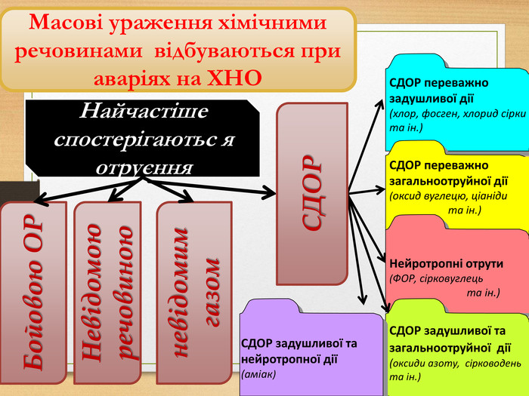

Slide 68
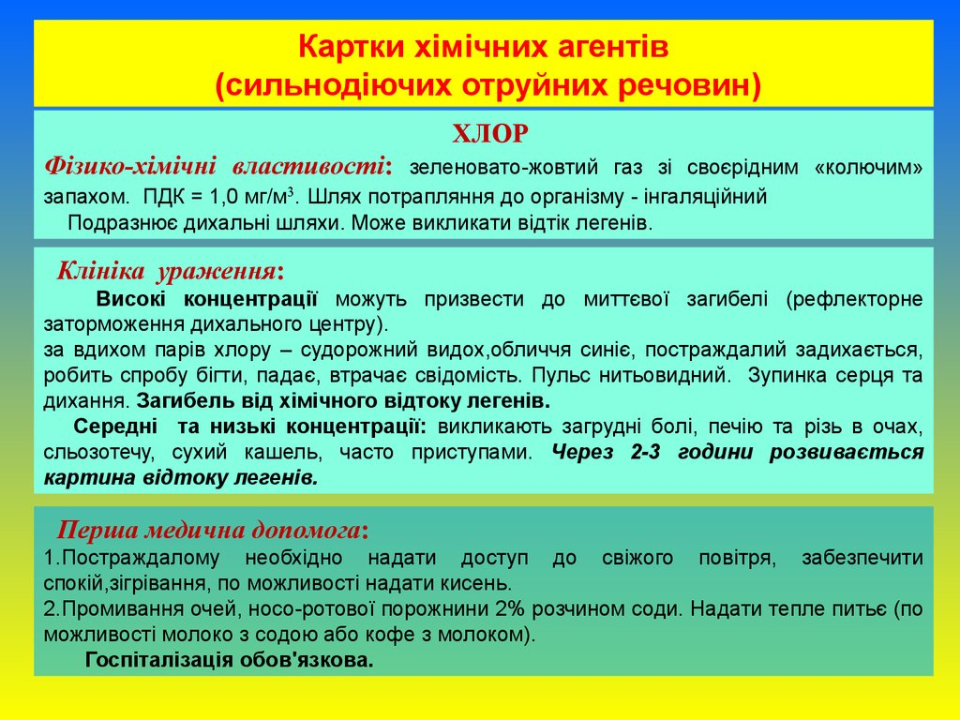

Slide 69
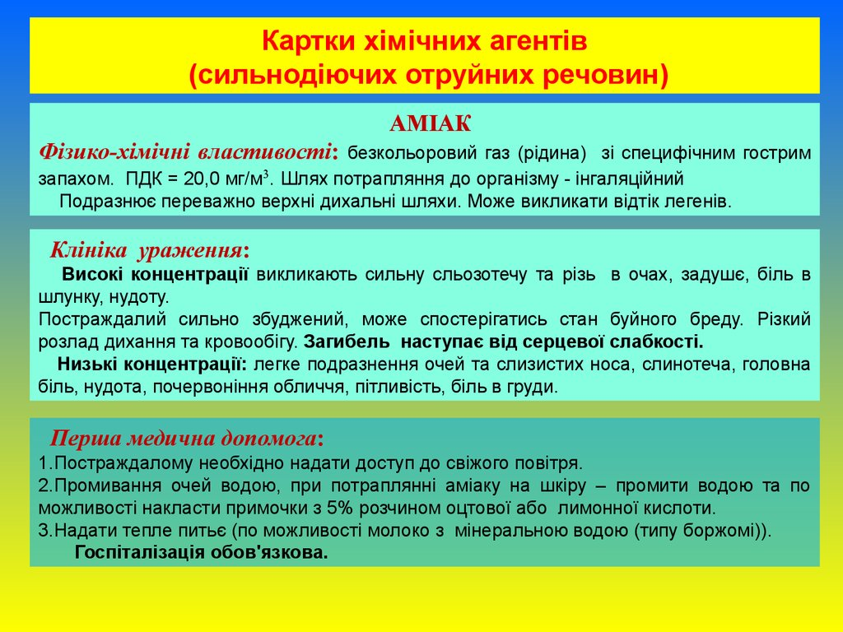

Slide 70
Аварії на хімічно небезпечних об’єктах.
Сьогодні на території країни налічується понад 1500 різних об’єктів, які виробляють, зберігають або використовують у технологічному процесі СДОР. Окрім зазначеного, цілодобово на території України транспортується майже 15 000 одиниць ємкостей із СДОР. В Україні переробляється до 5% від загальносвітової кількості мінеральних добрив, а навантаження на довкілля вище, ніж у країнах Західної Європи в 3,2 рази, а порівняно з США – в 6,2 раза (за даними Міністерства України з питань надзвичайних ситуацій та в справах захисту населення від наслідків Чорнобильської катастрофи МНС України).
До хімічно небезпечних об’єктів належать:
- підприємства хімічної, нафтохімічної та нафтопереробної промисловості;
- підприємства, обладнані промисловими холодильними установками, очисні споруди і водопровідні станції, на яких використовують хлор для знезараження води;
- склади і бази із запасами СДОР;
- залізничні станції з рухомим складом хімічно небезпечних речовин.
Загрозу виникнення осередків хімічних катастроф становлять і трубопроводи, що використовуються для транспортування хімічно небезпечних речовин. На території України є етилено- та аміакопроводи. Одним з найпотужніших (3 млн т/рік) є аміакопровід Тольятті-Григорівський лиман, що проходить по території семи областей країни.

Slide 71
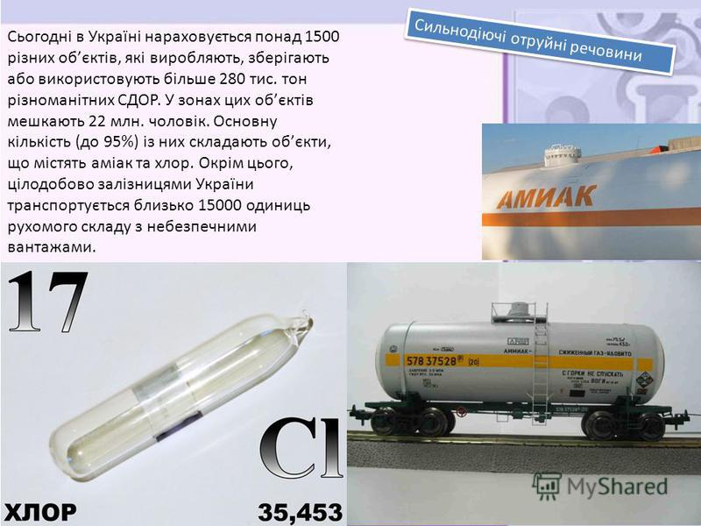

Slide 72
У разі аварій на хімічно небезпечних об’єктах токсичні речовини потрапляють у довкілля. За свідченнями фахівців, під час аварії не виключена можливість поширення кількох токсичних агентів, що можуть утворюватись як результат вторинних хімічних реакцій. При комбінованій дії кількох отрут токсичний ефект може посилюватись (синергізм), послаблятися (антагонізм) або підсумовуватись (адаптивна дія).
Найбільш небезпечними є перші 10 хв. розвитку аварії, коли відбувається інтенсивне випаровування СДОР. Встановлено, що в цей період у вигляді первинної хмари в атмосферу потрапляє до 30% від загальної кількості речовин. На цьому етапі розміри первинної хмари і напрямок її руху мають невизначений характер. Тому при прогнозуванні поширення хмари СДОР виділяють зону невизначеності, радіус якої може перевищувати 1 км.
Після попадання СДОР на поверхню за межі ємкості її зберігання починається період її поступового випаровування і формування вторинної хмари. Осередок зараження СДОР охоплює площу зони аварії (хімічно небезпечного об’єкта) та площу зараження первинною і вторинними хмарами.
Виходячи з даних щодо номенклатури СДОР та враховуючи кількість окремих сильнодіючих отруйних речовин на території України, вважається найбільш імовірним виникнення хімічних катастроф, які будуть пов’язані з аміаком чи хлором.

Slide 73
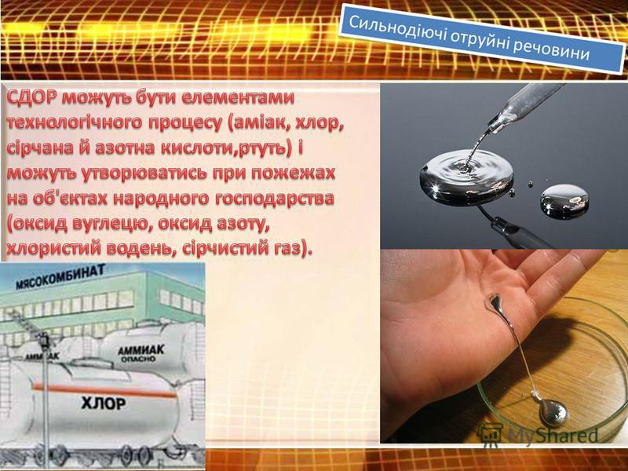

Slide 74
Зареєстровано 50 випадків з викидом (виливом) СДОР за межі ємкостей, де вони зберігалися чи транспортувалися. Серйозних наслідків для населення вони не мали, оскільки уражаючої дії СДОР в деяких випадках зазнав лише виробничий персонал підприємств (45 людей постраждали, з яких 5 загинули), а за межі виробничих ділянок їх вплив не поширювався.
Найбільше аварійних викидів (виливів) СДОР сталося на промислових підприємствах (33 випадки), далі йдуть аварії на транспорті (12) і на складах отрутохімікатів та мінеральних добрив (5 випадків). Причинами аварій, головним чином, були технічні неполадки та порушення технологічного процесу через недостатню професійну підготовку чи безвідповідальність технічного персоналу.
Світовий досвід дозволяє стверджувати, що середньостатистична структура санітарних втрат може мати такий вигляд: із загальної кількості потерпілих від хімічних катастроф 60% зазнають токсичних уражень, 20% - травматичних ушкоджень, 15% - опіків і 5% - комбінованих ушкоджень. За ступенем тяжкості, як свідчить накопичений досвід, майже 65% потерпілих можуть дістати легкі ушкодження, 20% - ушкодження середнього ступеня тяжкості, до 10% - тяжкі ушкодження, а майже 5% можуть зазнати смертельних травм. Проте такий розподіл найбільш імовірний за умови знаходження людей безпосередньо на території хімічно небезпечного об’єкта, на відкритій місцевості без засобів індивідуального захисту. За інших умов структура санітарних втрат може змінюватись у бік зменшення смертельних і тяжких уражень. Можливі й варіанти збільшення кількості потерпілих з тяжким ступенем ураження, що може бути зумовлено сумісною дією кількох токсичних речовин, а також впливом вторинних токсичних речовин.

Slide 75
Для захисту персоналу та населення при аваріях на хімічно небезпечних об'єктах рекомендується:
- Використання індивідуальних засобів захисту та сховищ з режимом повної ізоляції;
- Евакуація людей із зони зараження, що виникла при аварії;
- Застосування антидотів та засобів обробки шкірних покривів;
- Дотримання режимів поведінки (захисту) на зараженій території;
- Санітарна обробка людей, дегазація одягу, території, споруд, транспорту, техніки та майна.
Населення, яке проживає поблизу хімічно небезпечних об'єктів, повинно знати властивості, відмінні ознаки і потенційну небезпеку СДОР, використовуваних на даному об'єкті, способи індивідуального захисту від ураження СДОР, вміти діяти при виникненні аварії, надавати першу медичну допомогу ураженим.
Населення, яке проживає поблизу хімічно небезпечних об'єктів, при аваріях з викидом СДОР, почувши інформацію, передану по радіо, телебаченню, через рухливі гучномовні засоби або іншими способами, має надіти засоби захисту органів дихання, закрити вікна і кватирки, вимкнути електронагріваючі та побутові прилади, газ , погасити вогонь у печах, одягти дітей, взяти при необхідності теплий одяг і харчування (триденний запас продуктів), попередити сусідів, швидко, але без паніки, вийти з житлового масиву у вказаному напрямку або в бік, перпендикулярний напрямку вітру, на відстань не менше 1,5 км від місця проживання, де перебуватиме до отримання подальших розпоряджень.

Slide 76
У разі відсутності протигаза необхідно негайно вийти із зони зараження. При цьому для захисту органів дихання можна використовувати ватно-марлеві пов'язки, підручні вироби з тканини, змочені водою. Якщо немає можливості вийти із зони зараження, потрібно негайно сховатися в приміщенні і загерметизувати його.
Слід пам'ятати, що СДОР важче за повітря будуть проникати в підвальні приміщення та нижні поверхи будівель, в низини і яри, а СДОР легший за повітря, навпаки, будуть заповнювати вищі поверхи будинків.
Таким чином аварії на хімічних підприємствах зумовлюють надзвичайні ситуації зі значними соціально-екологічними та економічними збитками. Виникає необхідність захисту людей від дії шкідливих та небезпечних факторів, проведення рятувальних, невідкладних медичних та евакуаційних заходів, а також ліквідації негативних наслідків.

Slide 77
Дякую за увагу!

